Slide 1
AEC 신호 기반 근감소증 예측 모델
자동노출제어(AEC) CT 신호를 활용한 근감소증 이진 분류 연구
강남 병원 코호트 | n=914 | 2026.06.18
SMI(Skeletal Muscle Index) 기반 근감소증 분류 | 5-Fold Cross Validation | Bootstrap 95% CI

Slide 2
연구 배경 및 목표
▶ 근감소증(Sarcopenia)
근육량·근력 감소로 대사질환·낙상·사망 위험 증가
고령화 사회에서 조기 진단 중요성 부각
▶ 현행 진단 방법
CT 영상 기반 L3 단면 근육량(SMI) 측정
전문가 수동 세분화(분할) → 시간·비용 소요
남성 SMI < 40.96, 여성 SMI < 30.6 cm²/m²
▶ 연구 동기
CT 촬영 시 자동 수집되는 AEC 신호 활용
추가 촬영·비용 없이 근감소증 스크리닝 가능성 검증
연구 목표
① AEC 128-dim 신호 → ResNet1D 기반 딥러닝
② AEC Segment 피처(60-dim) → MLP 기반 모델
③ 정규화 방식(global / rowwise / raw) 비교
④ Clinic only(Age, Sex, BMI)와 AUC 비교
⑤ 성별·교차검증·Bootstrap 95% CI 보고

Slide 3
AEC 신호와 근감소증 — 연구적 근거
Automatic Exposure Control 신호의 생물학적·물리적 의미
▶ AEC (Automatic Exposure Control) 원리
CT 스캐너가 z축 위치별 관전류(mA)를 실시간 자동 조절
두꺼운·밀도 높은 조직 구간 → 더 높은 mA 출력
결과: z축 AEC 프로파일 ∝ 단면 조직 밀도 분포
▶ 근육–AEC 신호 연관성
골격근 밀도(≈1.05 g/cm³) > 지방(≈0.9 g/cm³) — X선 감쇠계수 차이
근감소증 → L3 단면 골격근량 감소 → 복부 구간 AEC 신호 변화
AEC 128-dim 프로파일: 신체 전장(全長) 밀도 분포를 128포인트로 표현
▶ 선행 연구 기반
CT dose profile로 체형·체성분 간접 추정 가능성 보고 (Dorn et al.)
Scout view 기반 BMI·지방 분포 추정 선례 존재 (Magudia et al. 2021)
AEC 신호: 기존 CT 워크플로에서 추가 비용 없이 수집되는 부산물
AEC 신호 → 근감소증 예측 경로
CT 스캔 → z축 AEC 프로파일(128-dim) 생성
↓
복부(L3 레벨) 구간 신호 집중 분석
↓
근육 비율 감소 시 AEC 패턴 변화 탐지
↓
ResNet1D / MLP → 근감소증 이진 분류
임상적 활용 장점
✓ 추가 검사 비용 Zero — 기존 CT 촬영 부산물 활용
✓ 전문가 수동 분할(segmentation) 작업 불필요
✓ 자동화 스크리닝 파이프라인에 즉시 통합 가능
✓ 방사선 추가 노출 없이 근감소증 조기 발견

Slide 4
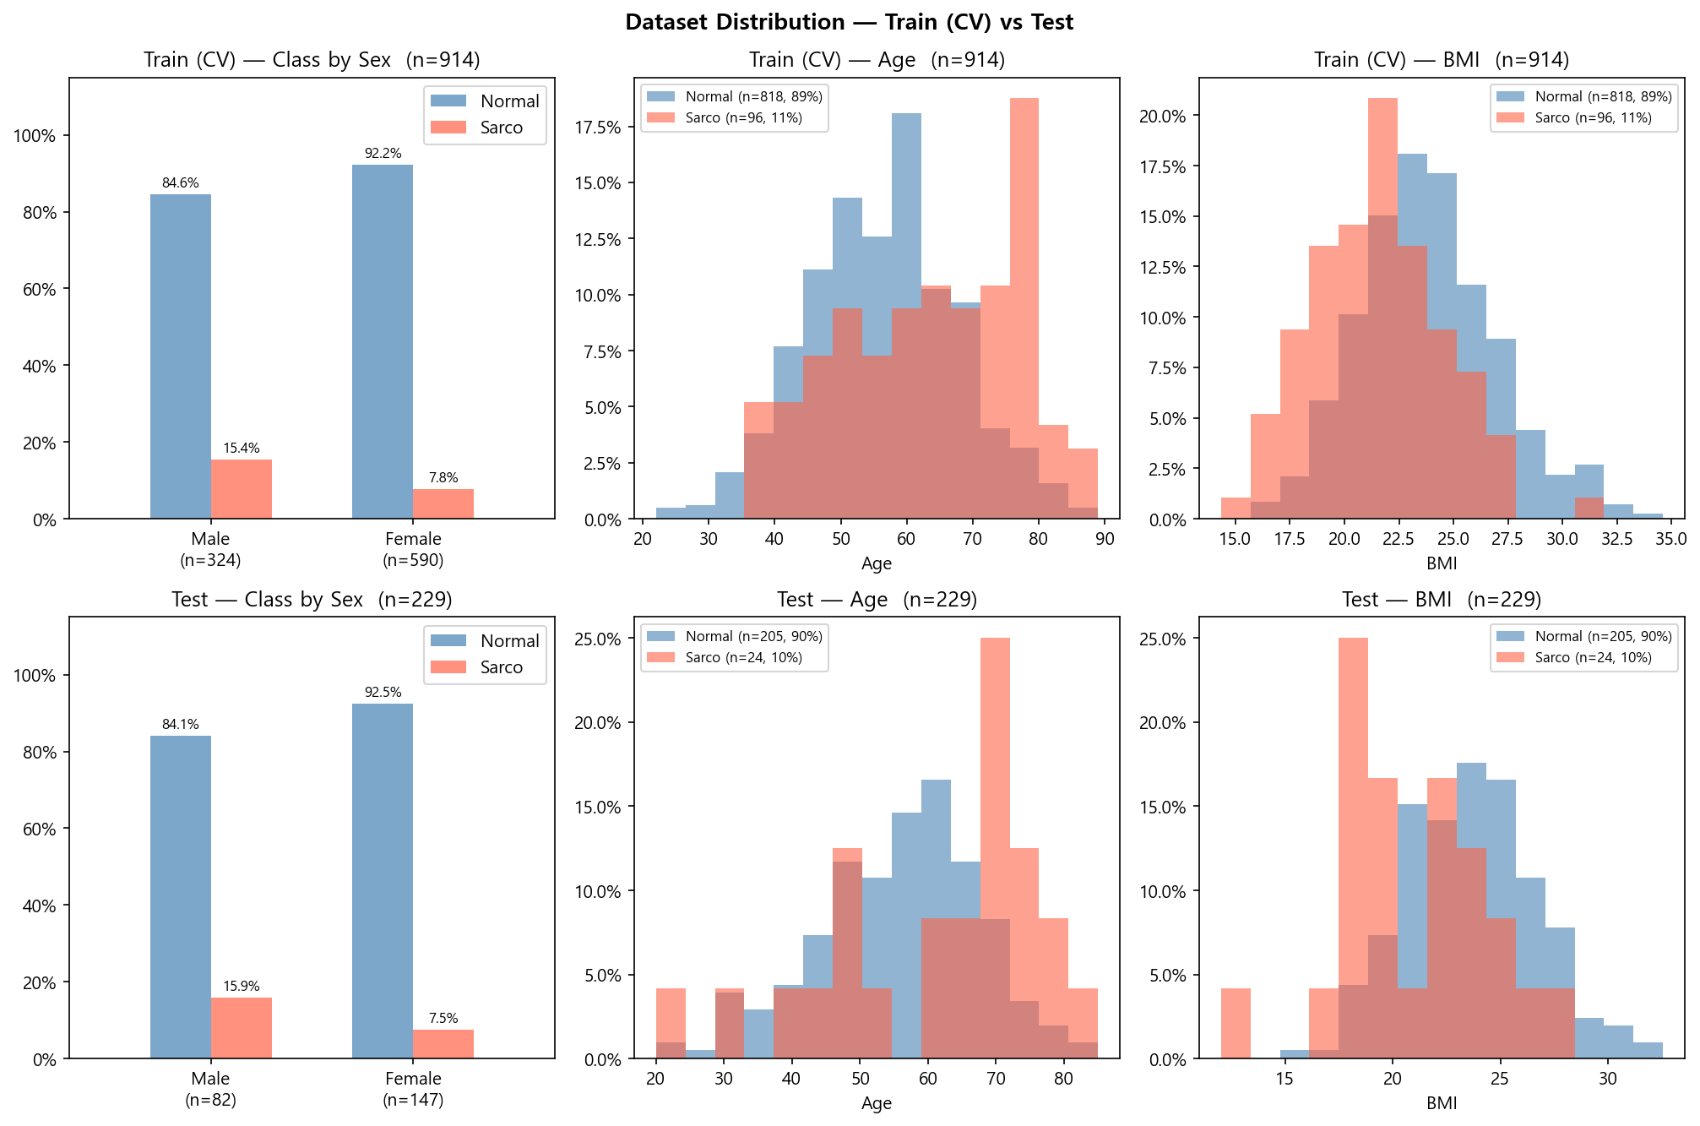
데이터 및 실험 설계
▶ 데이터셋
기관: 강남 병원 코호트
전체 샘플: n = 914
분할: Train 80% / Test 20% (Stratified)
▶ 레이블 기준 (SMI 임계값)
남성: SMI < 40.96 cm²/m² → 근감소증
여성: SMI < 30.6 cm²/m² → 근감소증
▶ 교차검증
5-Fold CV (Stratified)
Fold별 최적 임계값 → 중앙값으로 Test 평가
▶ AEC 피처 구성
128-dim: z축 128 포인트 신호 → ResNet1D
Segment-8: 8구간×4통계량+인접차이 = 60-dim
Clinic: Age, Sex, BMI (3개 변수)
Test Set 구성
구분 | 전체 | 남성 | 여성
Test 환자 수 | 229 | 82 | 147
근감소증 (양성) | 24 | 13 | 11
정상 (음성) | 205 | 69 | 136
유병률 | 10.5% | 15.9% | 7.5%
데이터 분포 (Train / Test)

Slide 5
통계 분석 방법론 근거
평가 지표 및 검정 방법 선택 이유
▶ 5-Fold Stratified Cross-Validation
불균형 클래스(근감소증 ~10.5%) → 층화 분할 필수
각 Fold의 양성 비율 동일 유지 → 안정적 성능 추정
최적 임계값: Fold별 Youden J index(Sens+Spec-1 최대) → 중앙값
▶ Bootstrap 95% CI (n_boot=2000)
Test Set n=229 소표본 → 정규분포 가정 없는 Bootstrap 적합
2,000회 재표본 → 중심극한정리 의존 없이 분포 추정
AUC, F1, Brier 등 모든 지표에 동일 방법론 일관 적용
▶ DeLong Test (모델 간 AUC 쌍 비교)
동일 Test Set 공유 → Paired (correlated) ROC 비교 필수
DeLong et al. (Biometrics, 1988): 상관 ROC 비모수 검정
유의하지 않아도 p-value 쌍 비교 결과 반드시 보고
평가 지표별 선택 근거
① AUC-ROC
임계값 독립적 전체 판별 능력 — 임상 표준 지표
불균형 데이터에서도 비교 가능한 기준점 제공
② AUPRC (Precision-Recall AUC)
불균형 클래스에서 AUC-ROC보다 민감
양성(근감소증) 탐지 정밀도·재현율 통합 평가
③ Brier Score
예측 확률 보정(calibration) 평가: 0에 가까울수록 우수
Calibration Plot과 반드시 함께 보고
④ F1 Score
Precision·Recall 조화평균 — 불균형 클래스 Accuracy 대체
최적 임계값 적용 후 임상 실용성 평가에 활용

Slide 6
모델 구조
M1 Baseline
Clinic Only LR
M1b
Clinic + H/W LR
AEC 정규화 방식
입력: Age, Sex, BMI (3-dim)
입력: Age, Sex, BMI, Height, Weight
• global
전체 Train set 평균·표준편차로 정규화
• rowwise
환자별 AEC 신호 내부 정규화
• raw
정규화 없이 원시 AEC 값 사용
모델: Logistic Regression
모델: Logistic Regression
정규화: StandardScaler
정규화: StandardScaler
임계값: 5-Fold CV 중앙값
임계값: 5-Fold CV 중앙값
✓ 임상 변수만 사용하는 기준 모델
✓ 키·몸무게 추가 baseline
M2 ResNet
AEC 128-dim + Clinic
M3 MLP
AEC Segment + Clinic
AEC: 128-dim → ResNet1D → 16-dim
AEC: 60-dim → MLP → 16-dim
학습 설정
Conv1D Stem + 3×ResBlock + DualPool
(8구간 × 4통계량 + 인접차이)
• Epochs: 100, LR: 1e-3, BS: 32
• Patience (EarlyStopping): 15
• Loss: BCE with logits
• Optimizer: Adam
• Device: CUDA (GPU)
Clinic: 3-dim → MLP → 8-dim
Clinic: 3-dim → MLP → 8-dim
Fusion: concat → BN → ReLU → MLP → logit
Fusion: concat → BN → ReLU → MLP → logit
정규화: global / rowwise / raw 비교
정규화: global / rowwise / raw 비교

Slide 7
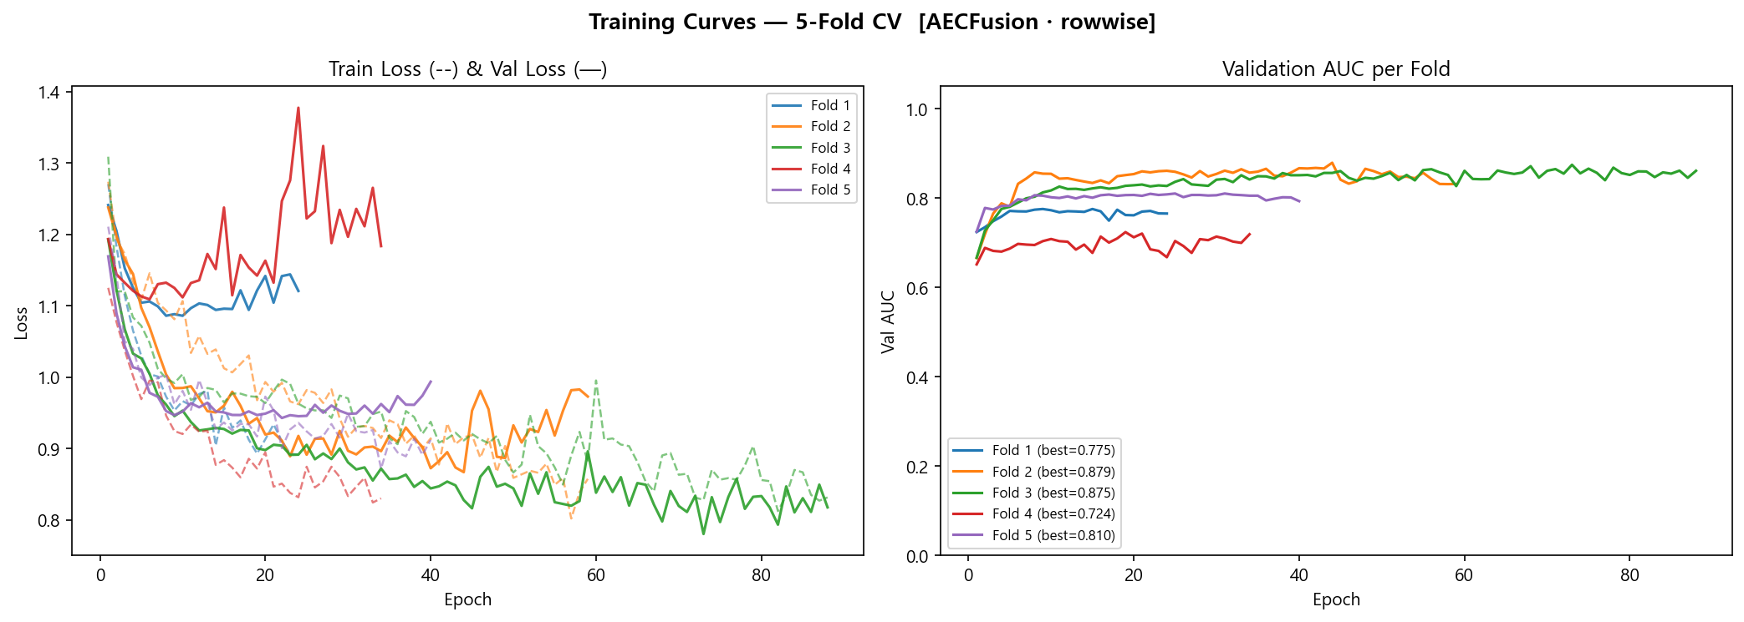
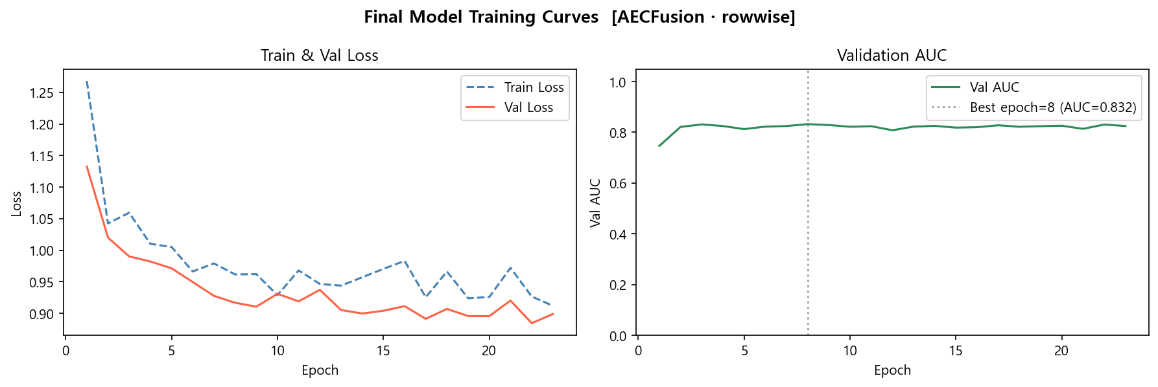
학습 곡선 분석
Best DL Model: M2 AEC-128 rowwise — 5-Fold CV 및 최종 모델
5-Fold CV 학습 곡선 (Fold별 Loss / AUC)
최종 모델 학습 곡선 (전체 Train set)

Slide 8
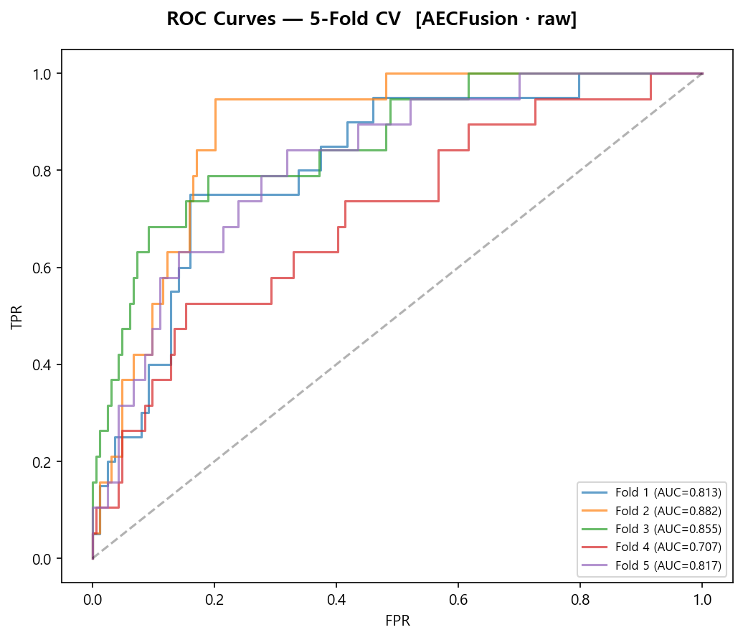
5-Fold CV 결과 요약
Train set 교차검증 평균 ± 표준편차
모델 | AUC-ROC | AUPRC | Brier | Accuracy | F1
M1 Baseline (LR) | 0.808±0.047 | 0.382±0.076 | 0.181±0.012 | 0.732±0.091 | 0.410±0.071
M1b Clinic+H/W (LR) | 0.811±0.060 | 0.416±0.086 | 0.174±0.015 | 0.750±0.092 | 0.421±0.075
M2 AEC-128 global | 0.808±0.056 | 0.368±0.056 | 0.185±0.018 | 0.794±0.018 | 0.436±0.053
M2 AEC-128 rowwise | 0.813±0.059 | 0.397±0.118 | 0.170±0.012 | 0.733±0.044 | 0.398±0.047
M2 AEC-128 raw | 0.815±0.060 | 0.401±0.079 | 0.186±0.009 | 0.793±0.048 | 0.441±0.061
M3 Segment-8 global | 0.779±0.048 | 0.295±0.057 | 0.190±0.028 | 0.697±0.062 | 0.370±0.061
M3 Segment-8 rowwise | 0.802±0.047 | 0.350±0.038 | 0.194±0.018 | 0.754±0.079 | 0.422±0.067
M3 Segment-8 raw | 0.815±0.065 | 0.392±0.094 | 0.186±0.013 | 0.758±0.074 | 0.425±0.094
★ 최고 CV AUC: M2 AEC-128 raw (0.815±0.060)
M2 AEC-128 raw — CV ROC 곡선

Slide 9
Test Set 성능 비교 (전체)
Bootstrap 95% CI (n_boot=2000)
모델 | AUC-ROC | 95% CI | AUPRC | Brier | Acc | F1
M1 Baseline (LR) | 0.8059 | [0.720, 0.881] | 0.396 | 0.185 | 0.738 | 0.362
M1b Clinic+H/W (LR) | 0.7927 | [0.704, 0.871] | 0.391 | 0.179 | 0.729 | 0.311
M2 AEC-128 global | 0.7947 | [0.689, 0.880] | 0.414 | 0.239 | 0.738 | 0.333
M2 AEC-128 rowwise | 0.8093 | [0.723, 0.887] | 0.383 | 0.199 | 0.655 | 0.336
M2 AEC-128 raw | 0.8055 | [0.710, 0.884] | 0.402 | 0.192 | 0.751 | 0.360
M3 Seg-8 global | 0.7183 | [0.593, 0.827] | 0.267 | 0.168 | 0.712 | 0.312
M3 Seg-8 rowwise | 0.7823 | [0.687, 0.871] | 0.374 | 0.189 | 0.677 | 0.302
M3 Seg-8 raw | 0.7886 | [0.685, 0.877] | 0.314 | 0.181 | 0.721 | 0.347
★ 최고 Test AUC: M2 AEC-128 rowwise (0.8093) | 최고 남성 F1: M2 AEC-128 raw (0.462)

Slide 10
DeLong Test — 모델 간 AUC 쌍 비교
Test Set: 동일 샘플 기반 Correlated ROC 비교 (DeLong et al. Biometrics 1988)
동일 Test Set (n=229, 양성=24) | Paired 비교 | 양측 검정 | α=0.05
비교 쌍 | Model1 AUC | Model2 AUC | ΔAUC | p-value | 유의성
M1 Baseline vs M1b Clinic+H/W | 0.8059 | 0.7927 | -0.0132 | 0.4599 | ns
M1 Baseline vs M2 AEC-128 global | 0.8059 | 0.7921 | -0.0138 | 0.4081 | ns
M1 Baseline vs M2 AEC-128 rowwise | 0.8059 | 0.7996 | -0.0063 | 0.6264 | ns
M1 Baseline vs M2 AEC-128 raw | 0.8059 | 0.7898 | -0.0161 | 0.2631 | ns
M1 Baseline vs M3 Seg-8 global | 0.8059 | 0.7646 | -0.0413 | 0.0911 | †
M1 Baseline vs M3 Seg-8 rowwise | 0.8059 | 0.7854 | -0.0205 | 0.5178 | ns
M1 Baseline vs M3 Seg-8 raw | 0.8059 | 0.7675 | -0.0384 | 0.1492 | ns
M2 AEC-128 rowwise vs M3 Seg-8 global | 0.7996 | 0.7646 | -0.0350 | 0.1296 | ns
✓ compute_delong.py 실행 결과 (delong_results.json) | 28쌍 계산됨
• 유의하지 않아도(p≥0.05) 모든 쌍 p-value 보고 필수 (DeLong et al. Biometrics 1988)
• 양측 검정(two-sided) | *** p<0.001 ** p<0.01 * p<0.05 † p<0.10 ns p≥0.10

Slide 11
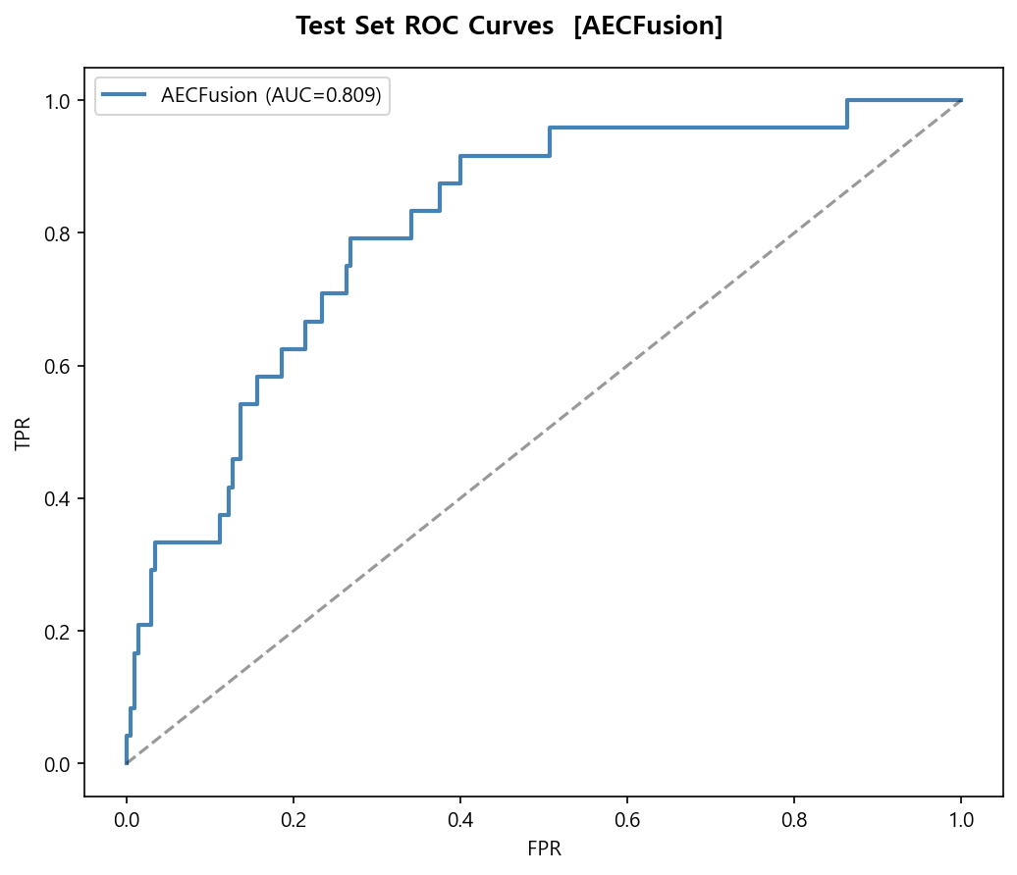
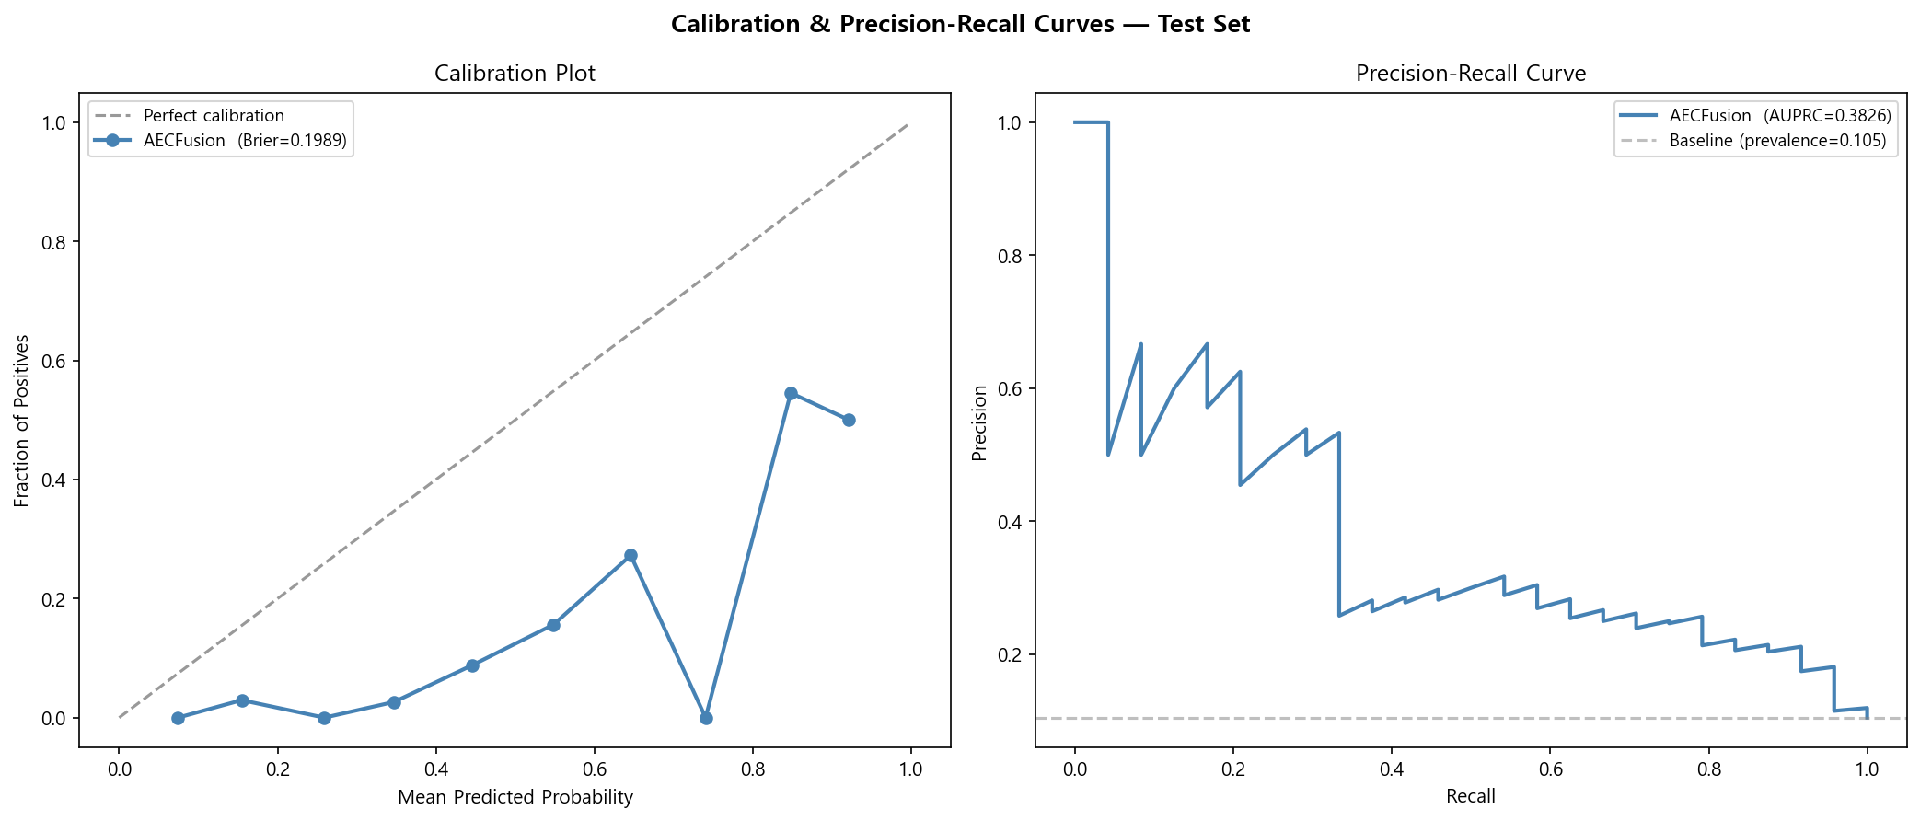
Best Model: M2 AEC-128 rowwise
M2 AEC-128 rowwise — Test Set 상세 결과 (최고 AUC)
AUC-ROC
AUPRC
F1 Score
0.8093
0.3826
0.3361
95% CI [0.723, 0.887]
95% CI [0.227, 0.579]
95% CI [0.222, 0.441]
성별 세부 성능
구분 | AUC-ROC | AUPRC | Brier | Accuracy | F1
전체 (n=229) | 0.8093 | 0.3826 | 0.1989 | 0.6550 | 0.3361
남성 (n=82) | 0.7882 | 0.4097 | 0.2394 | 0.6341 | 0.4444
여성 (n=147) | 0.7948 | 0.3402 | 0.1763 | 0.6667 | 0.2462

Slide 12
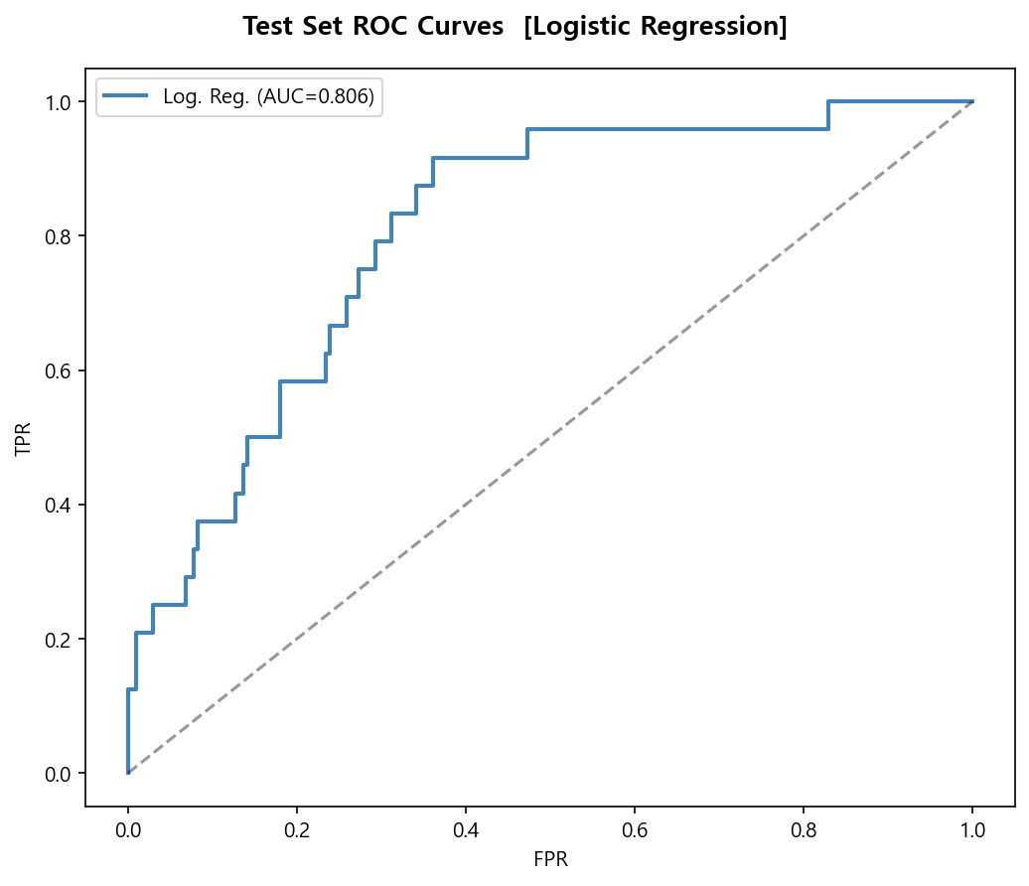
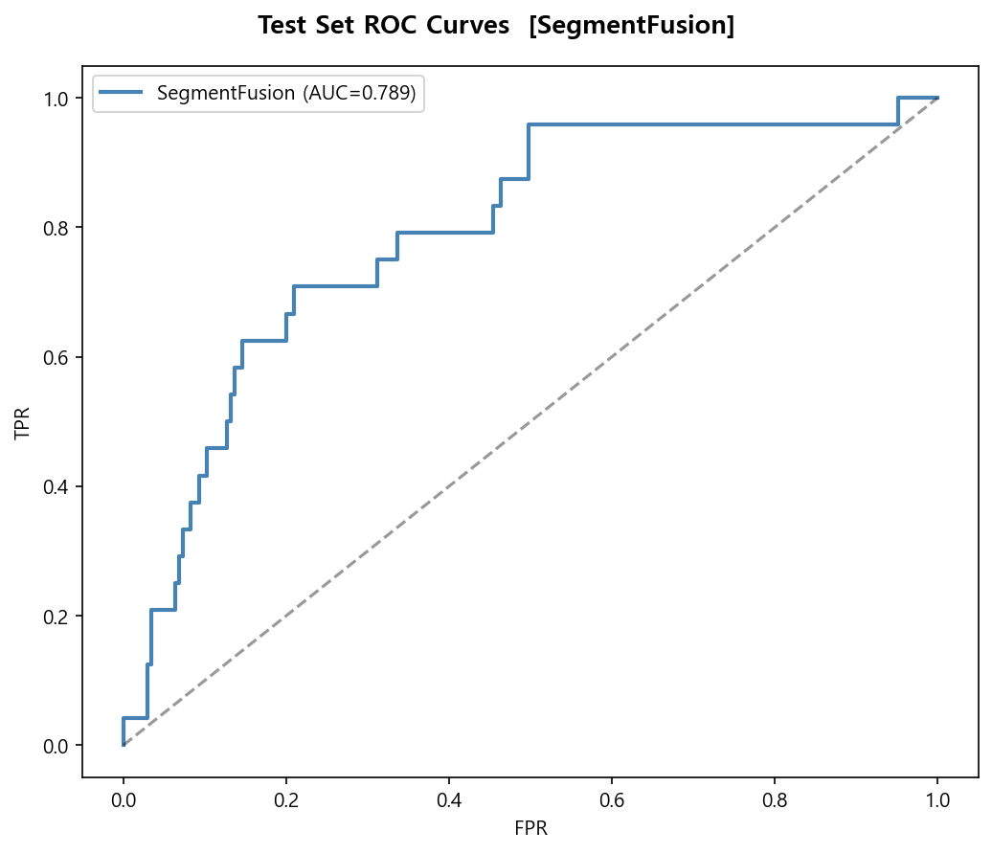
Test Set ROC 곡선 비교
M1 Baseline vs M2 AEC-128 rowwise vs M3 Seg-8 raw
M1 Baseline (LR) AUC = 0.8059
M2 AEC-128 rowwise ★ Best AUC = 0.8093
M3 Seg-8 raw AUC = 0.7886

Slide 13
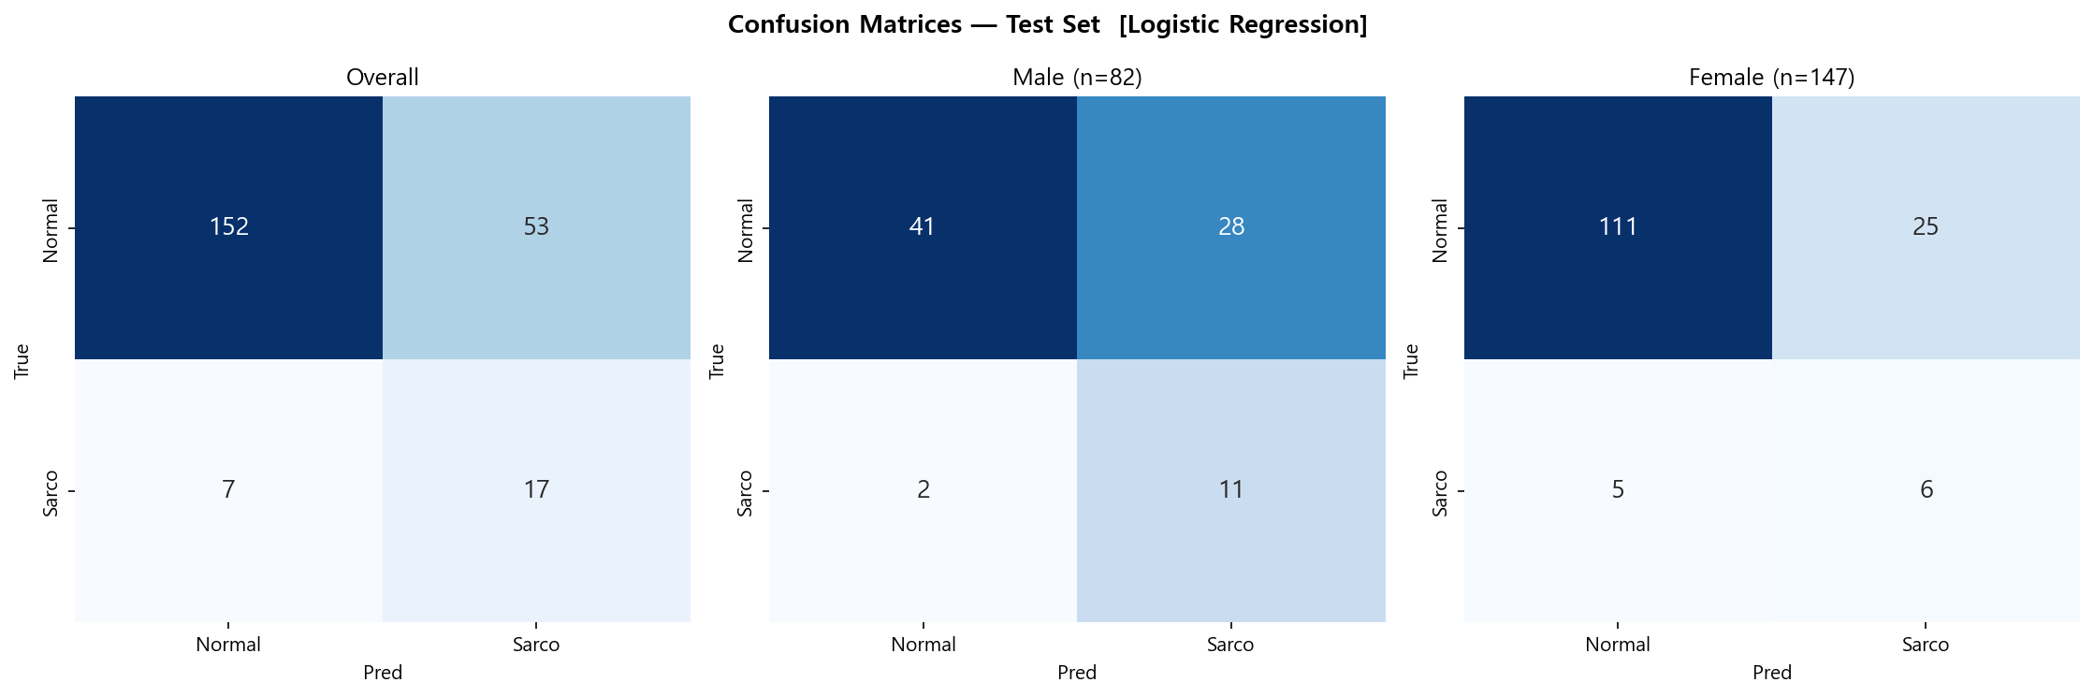
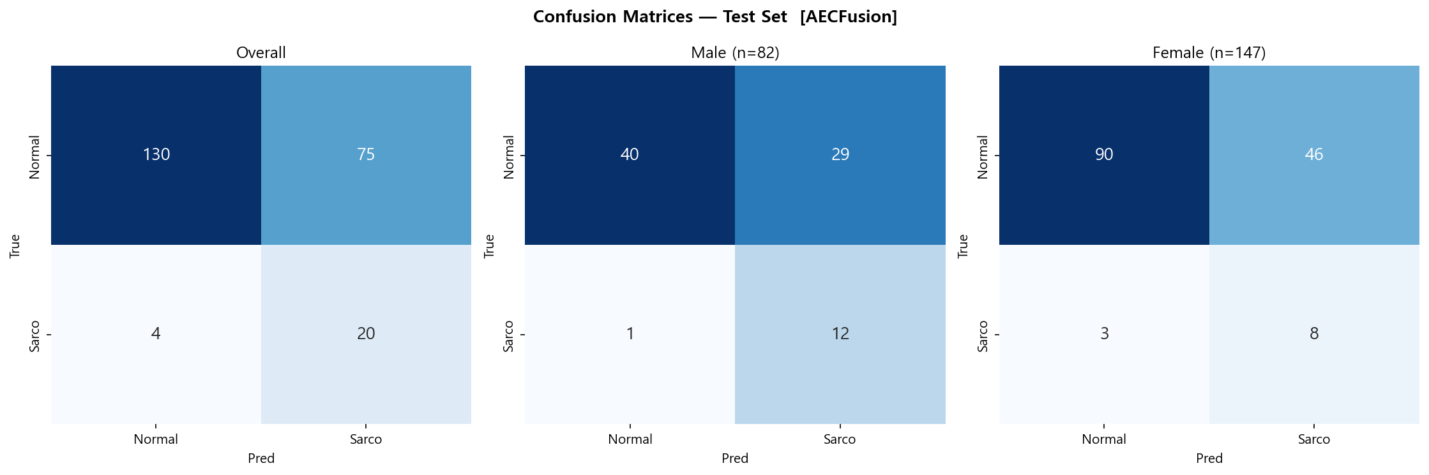
Confusion Matrix 비교
Test Set 예측 혼동 행렬 — M1 Baseline vs M2 AEC-128 rowwise
M1 Baseline (LR) | AUC=0.806
M2 AEC-128 rowwise ★ Best | AUC=0.809

Slide 14
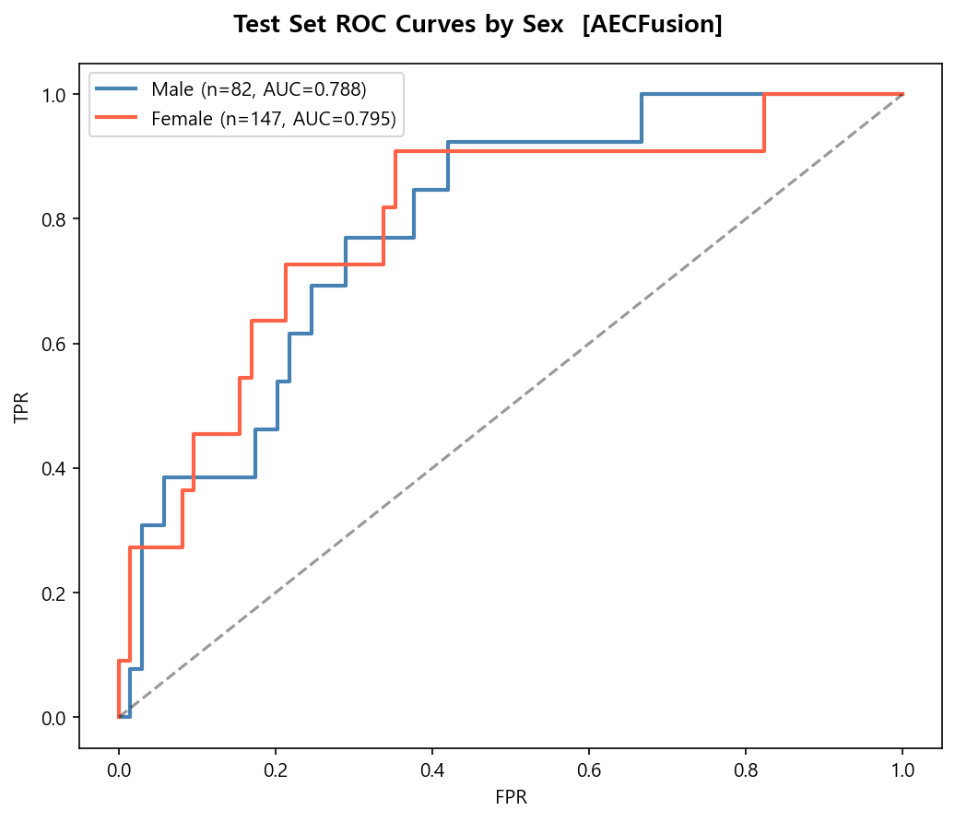
성별 세부 분석
Test Set 남성 vs 여성 AUC-ROC 비교
모델 | 전체 AUC | 남성 AUC | 여성 AUC | 남성 F1 | 여성 F1
M1 Baseline | 0.806 | 0.783 | 0.785 | 0.423 | 0.286
M1b Clinic+H/W | 0.793 | 0.769 | 0.765 | 0.346 | 0.263
M2 AEC-128 global | 0.795 | 0.760 | 0.769 | 0.327 | 0.343
M2 AEC-128 rowwise | 0.809 | 0.788 | 0.795 | 0.444 | 0.246
M2 AEC-128 raw | 0.805 | 0.789 | 0.769 | 0.462 | 0.216
M3 Seg-8 global | 0.718 | 0.699 | 0.668 | 0.364 | 0.244
M3 Seg-8 rowwise | 0.782 | 0.771 | 0.740 | 0.375 | 0.191
M3 Seg-8 raw | 0.789 | 0.791 | 0.730 | 0.448 | 0.200
• 남성(n=82): 근감소증 유병률 15.9% → 탐지 난이도 높음
• 여성(n=147): 유병률 7.5% → 불균형 심화, F1 전반적 낮음
• M2 AEC-128 rowwise: 남성 AUC 0.788 / 여성 AUC 0.795 (최고 전체 AUC)

Slide 15
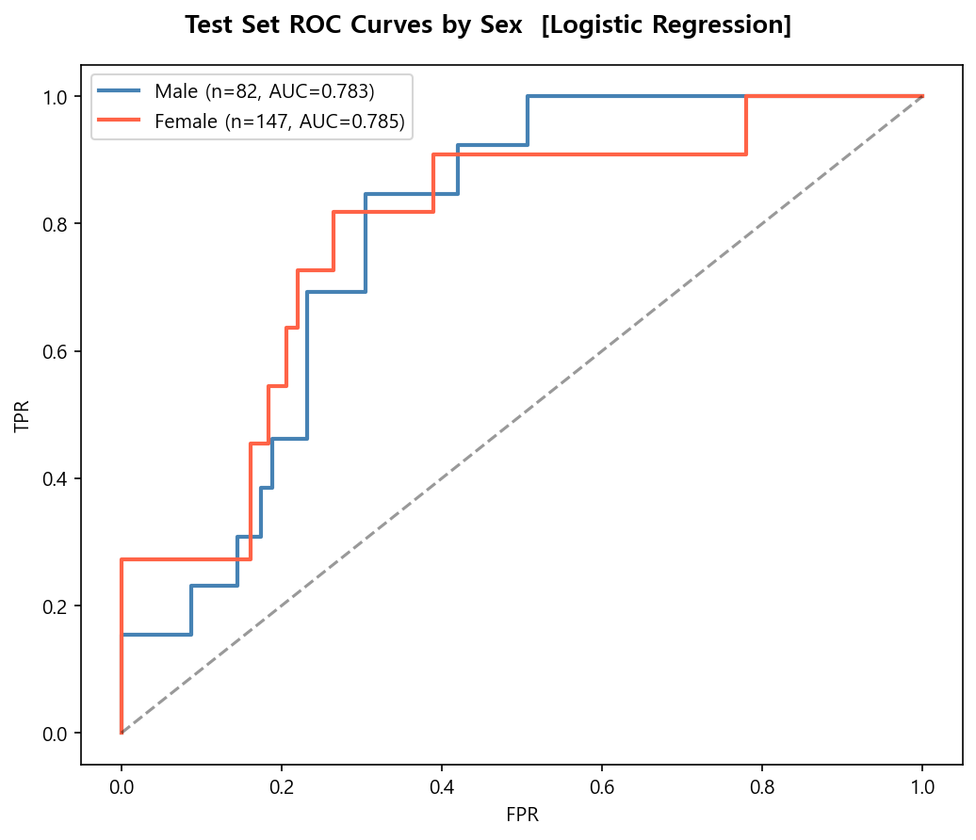
성별 ROC 곡선 비교
M1 Baseline vs M2 AEC-128 rowwise — 남성 / 여성 분리
M1 Baseline | 남성 AUC=0.783 / 여성 AUC=0.785
M2 AEC-128 rowwise ★ | 남성 AUC=0.788 / 여성 AUC=0.795

Slide 16
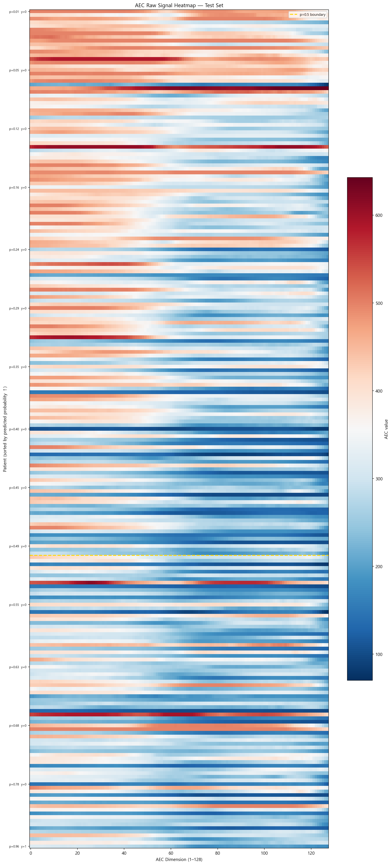
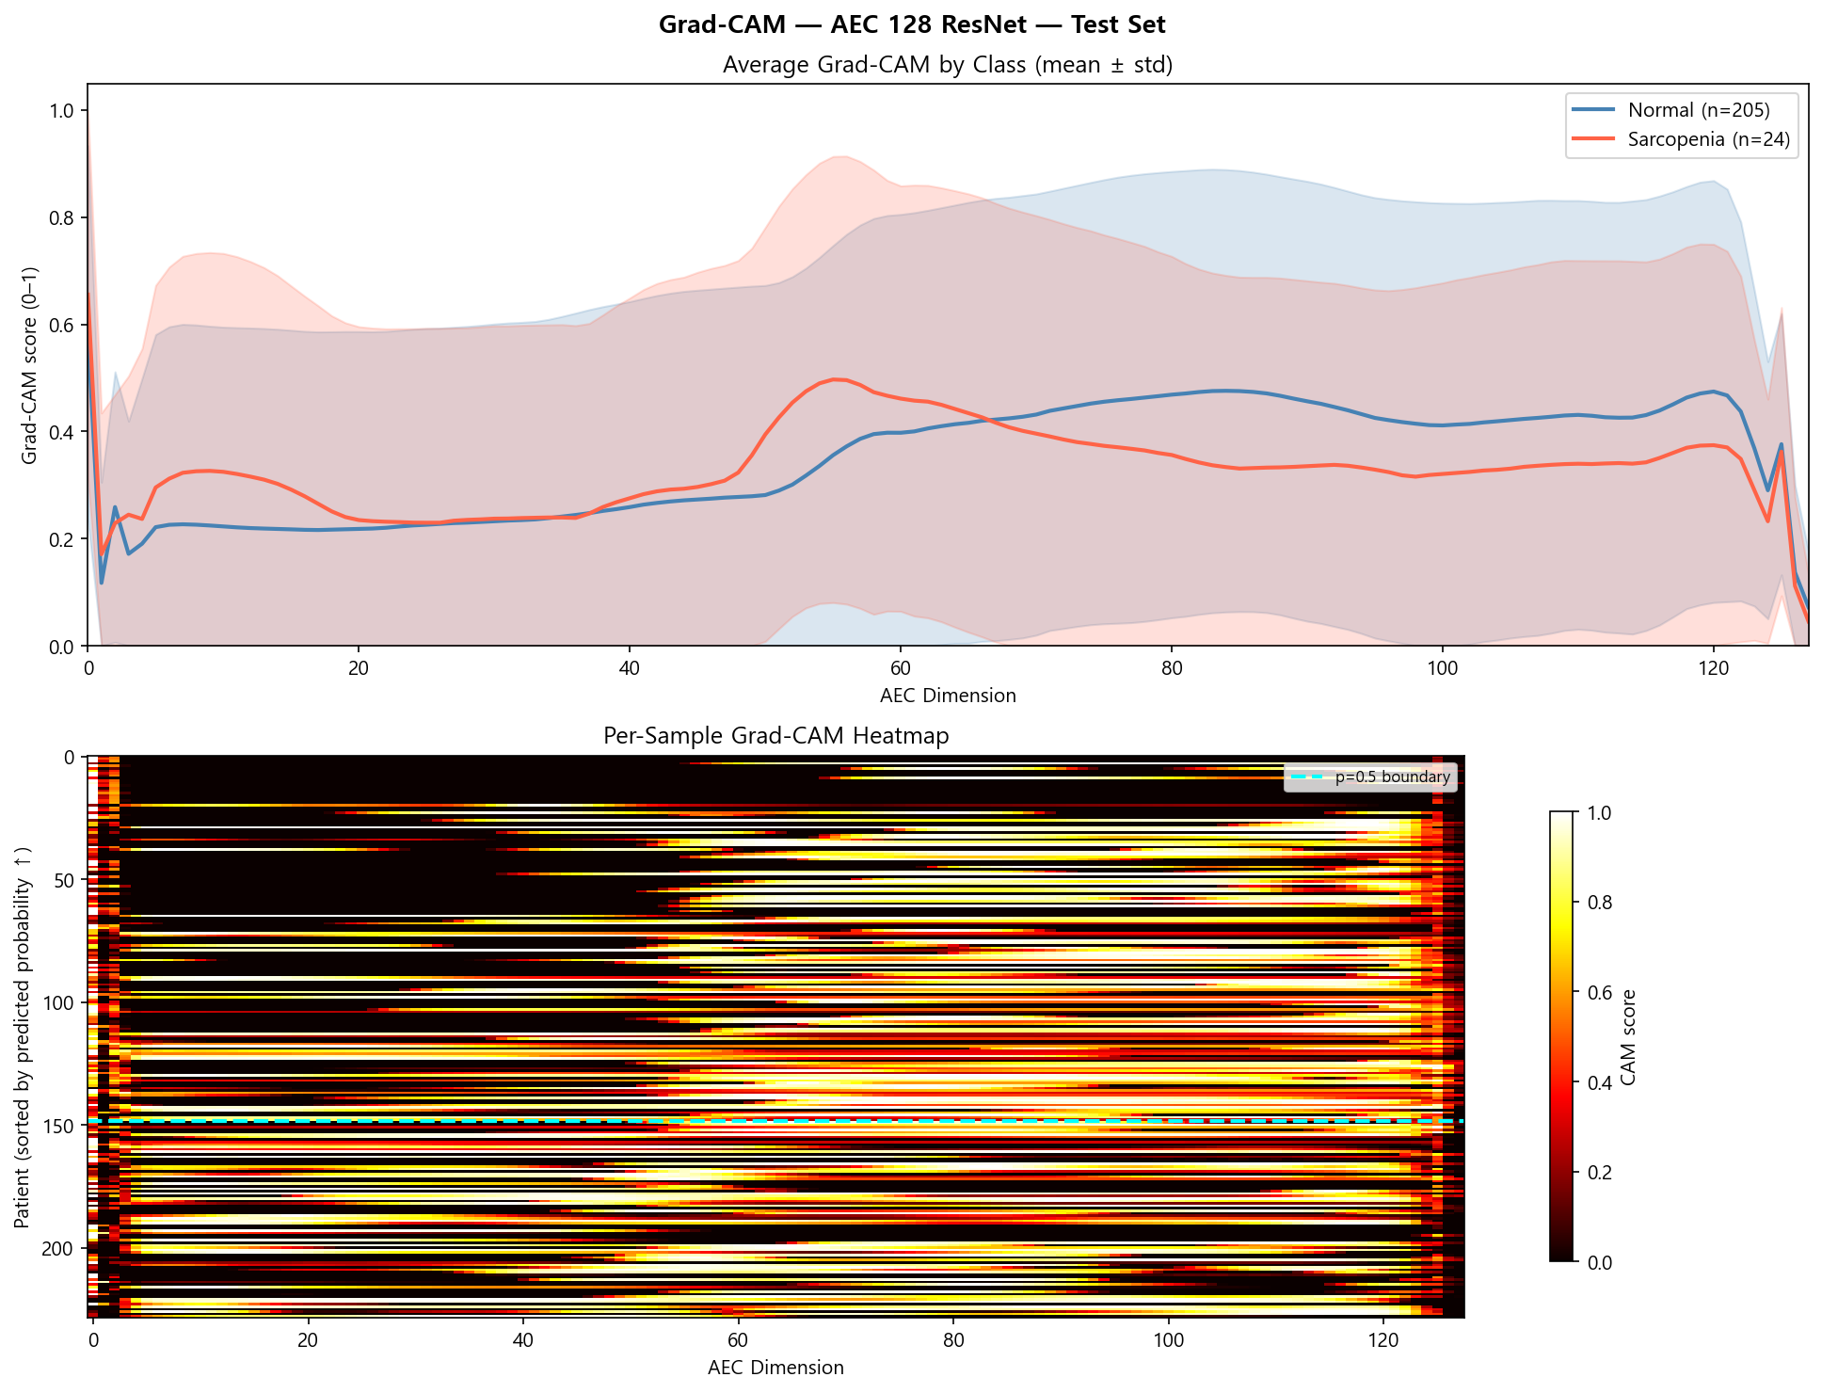
AEC 시각화
M2 AEC-128 raw — Heatmap & CAM (Best Model)
AEC Heatmap (z축 방향 신호 분포)
Class Activation Map (CAM)

Slide 17
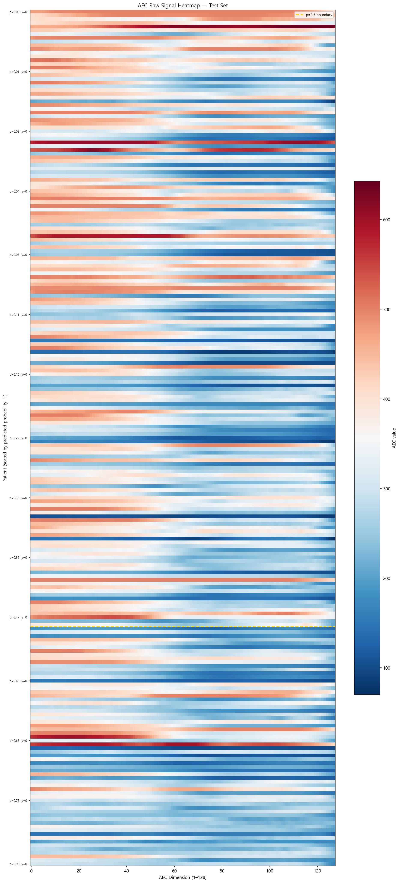
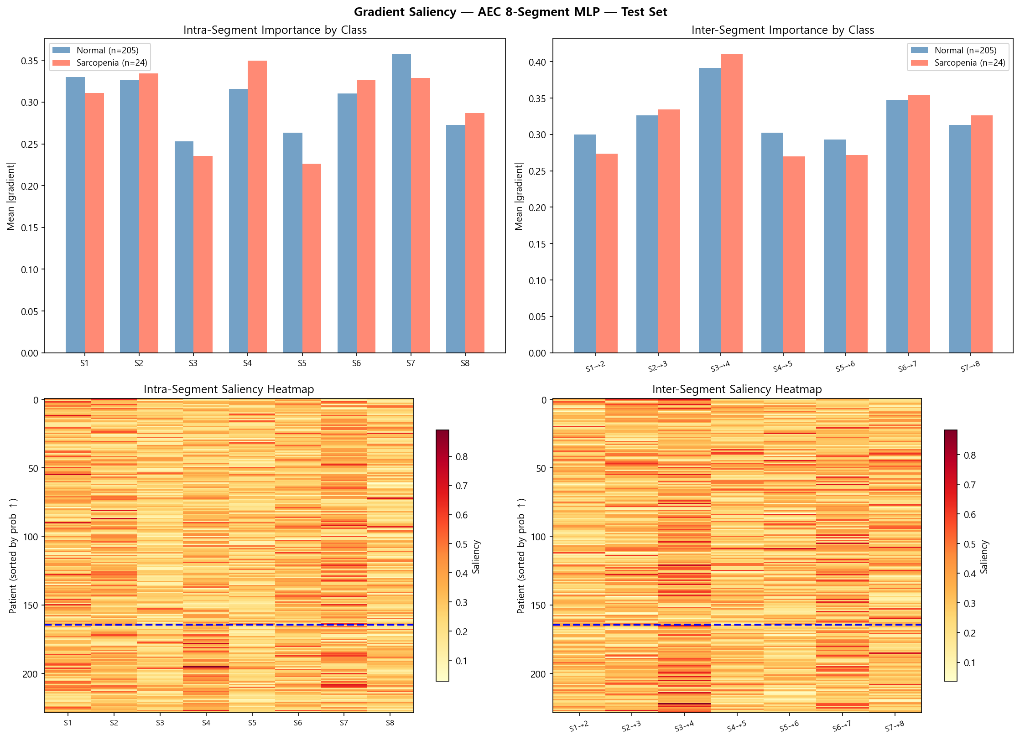
AEC 시각화 (Segment-8)
M3 Segment-8 global — Heatmap & CAM
Segment-8 AEC Heatmap
Segment-8 Class Activation Map (CAM)

Slide 18
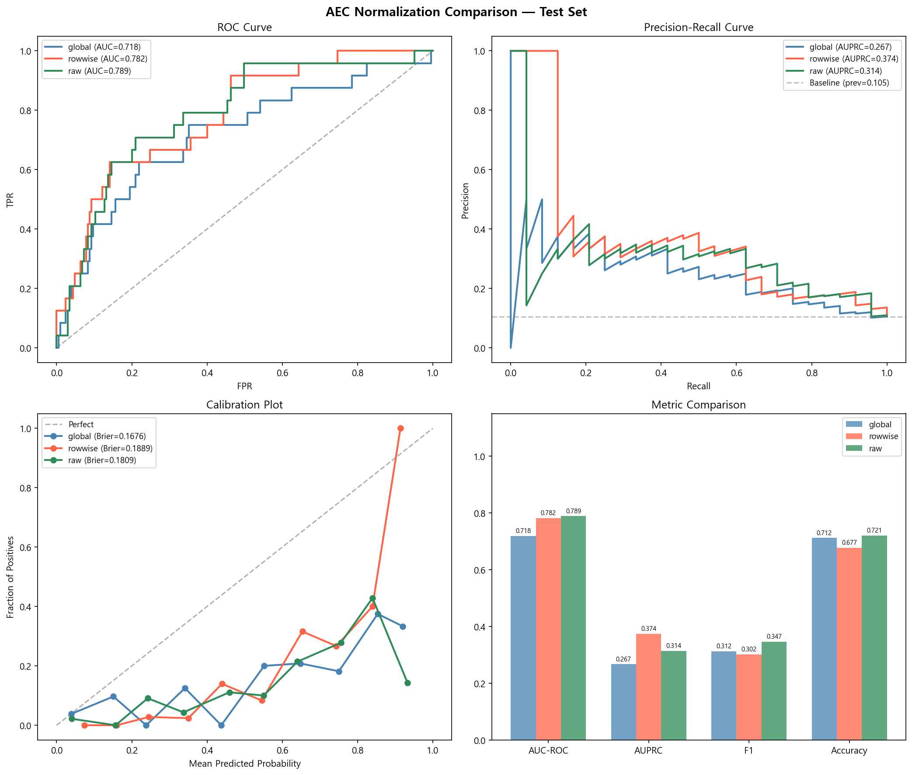
정규화 방식별 비교
AEC 신호 정규화 전략 영향 분석
M2 AEC-128 모델 (ResNet1D)
정규화 | AUC-ROC | AUPRC | Brier | Acc | F1
global | 0.7947 | 0.4137 | 0.2392 | 0.738 | 0.333
rowwise | 0.8093 | 0.3826 | 0.1989 | 0.655 | 0.336
raw | 0.8055 | 0.4023 | 0.1918 | 0.751 | 0.360
M3 Segment-8 모델 (MLP)
정규화 | AUC-ROC | AUPRC | Brier | Acc | F1
global | 0.7183 | 0.2670 | 0.1676 | 0.712 | 0.312
rowwise | 0.7823 | 0.3740 | 0.1889 | 0.677 | 0.302
raw | 0.7886 | 0.3138 | 0.1809 | 0.721 | 0.347
AEC 신호 정규화 방식별 개인 간 분포 비교

Slide 19
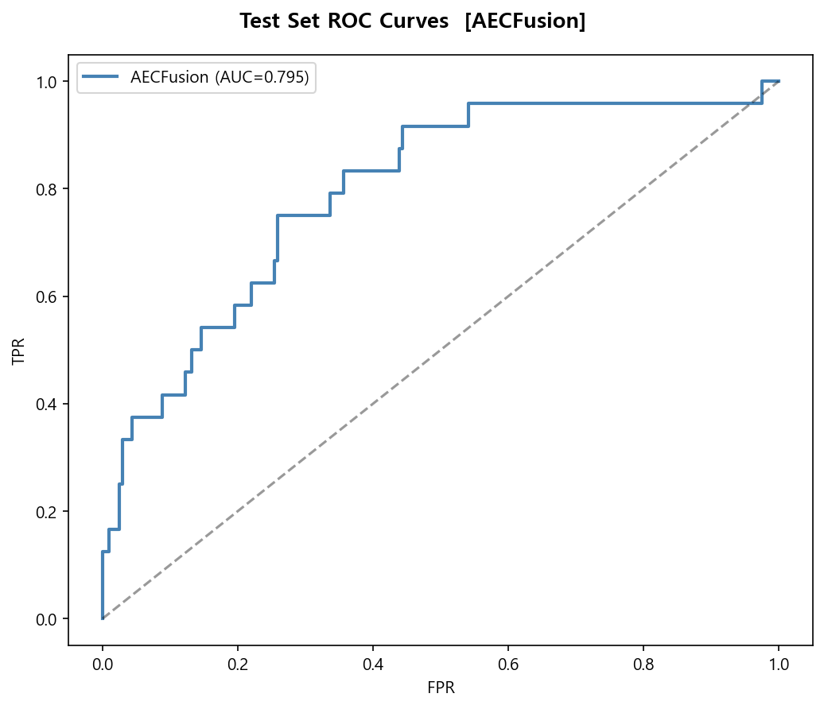
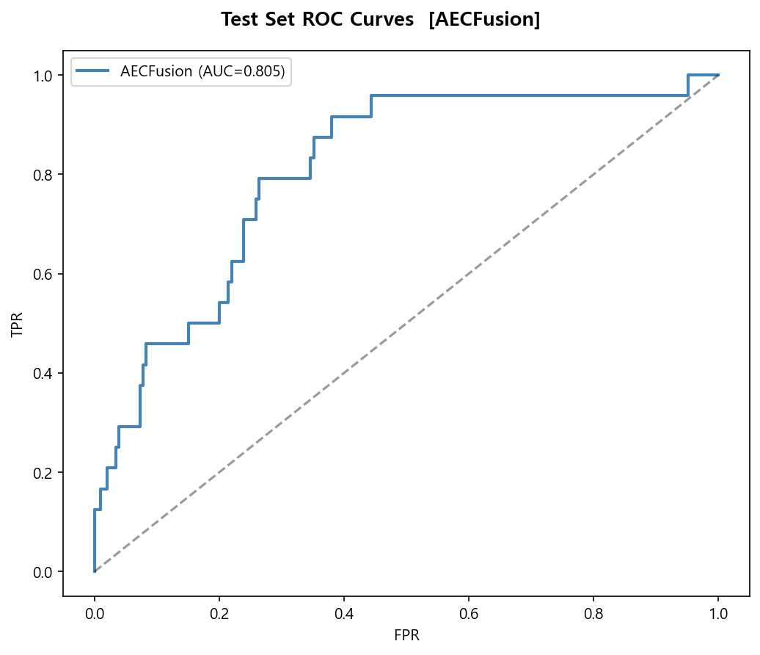
정규화별 ROC 곡선 비교
M2 AEC-128 — global / rowwise / raw Test Set ROC
global AUC=0.7947
rowwise ★ AUC=0.8093
raw AUC=0.8055

Slide 20
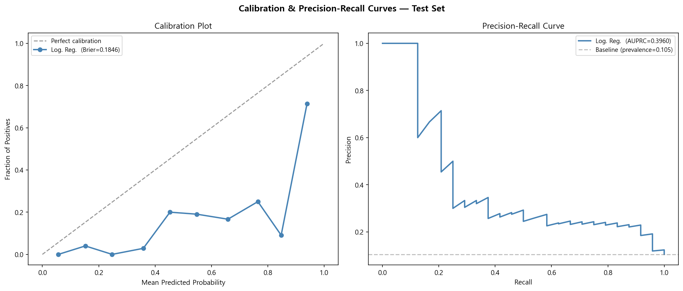
Calibration 분석
예측 확률의 실제 발생률 일치도 (Brier Score)
Brier Score = 예측 확률과 실제 결과(0/1)의 평균 제곱 오차 — 낮을수록 우수
모델 | Brier | 95% CI Lower | 95% CI Upper
M1 Baseline (LR) | 0.1846 | 0.1590 | 0.2098
M1b Clinic+H/W (LR) | 0.1793 | 0.1536 | 0.2052
M2 AEC-128 global | 0.2392 | 0.2169 | 0.2615
M2 AEC-128 rowwise | 0.1989 | 0.1745 | 0.2217
M2 AEC-128 raw | 0.1918 | 0.1671 | 0.2161
M3 Seg-8 global | 0.1676 | 0.1381 | 0.1979
M3 Seg-8 rowwise | 0.1889 | 0.1689 | 0.2092
M3 Seg-8 raw | 0.1809 | 0.1519 | 0.2107
M1 Baseline | Brier=0.1846
※ M3 Seg-8 global의 Brier(0.1676)가 수치상 최저이나, AUC·F1 성능도 함께 확인 필요
M2 AEC-128 rowwise ★ | Brier=0.1989

Slide 21
향후 연구 방향 — 실험 결과 기반 재정의
6가지 방향 수행 현황 + 결과에서 도출된 우선순위 과제
① 핸드크래프트 60-dim
결과 확인
② Gating Mechanism
코드 준비
③ 성별 AEC 기여도
결과 확인
M3 Seg-8 raw AUC 0.7886
남성 AUC 0.7915 ≈ Baseline
여성 AUC 0.7299 < Baseline
GatedAECFusionModel 구현
실제 학습·α 분포 분석 미수행
→ 다음 단계 ①
M2 rowwise 여성 +0.010↑
M3 Seg-8 여성 -0.055↓
성별 조건부 모델 필요성 확인
④ Liver 크롭 실험
결과 확인
⑤ 교차 패턴 분석
결과 확인
⑥ 128×128 상관행렬
코드 준비
Crop64-global AUC 0.8333 최고
Full-global 대비 +0.039(†p=0.069)
최적 기점 45~65 추가 탐색 필요
남성/여성 비교 완료
성별별 교차 구간 위치 상이
교차점 피처화 실험 제안
AECCorrModel(2D CNN) 구현
실제 학습·성능 검증 미수행
→ 다음 단계 ②
실험 결과 기반 — 다음 단계 우선순위 과제
① Gating Mechanism 실제 학습 (②번 코드 활용)
환자별 α 분포 분석: 근감소증 vs 정상, 성별 비교
임상 변수 vs AEC 자율 가중치 → 모델 해석 근거
② 성별 조건부(Conditional) 모델 설계 (③번 결과)
성별을 embedding/condition 으로 입력받는 구조
여성 AUC 0.7299→목표 0.80+ 개선 검증
③ 128×128 상관행렬 실제 학습 검증 (⑥번 코드)
AECCorrModel vs AECFusionModel 성능 비교
슬라이스 간 전역 공분산 패턴의 추가 정보 가치 측정
④ 크롭 기점 Fine-grained Search (④번 결과)
start=45~65 구간 세분화 실험 (현재 40/51/64)
성별별 최적 기점 차이 존재 여부 확인
⑤ 교차점 피처화 (⑤번 결과)
crossing_count, crossing_position → M3 60-dim에 추가
이전 대비 AUC 향상 여부 + DeLong 검증
⑥ 외부 검증(External Validation)
타 기관 데이터 적용 → 일반화 능력 확인
AEC 프로파일 기관 간 분포 차이 분석(도메인 시프트)

Slide 22
Direction ① 핸드크래프트 피처 60-dim
규칙 기반 피처 추출(M3 Segment-8 MLP) — 연구적 근거 및 구현
▶ 연구적 배경
방사선학적(Radiomics) 피처 기반 ML은 DL 대비
해석가능성이 높고 소표본에서 안정적 (Lambin 2012)
▶ 8구간 분할 근거
AEC z축 프로파일: 흉부(1~3구간) → 복부(4~6구간)
→ 골반(7~8구간) 순서로 생리적 조직 밀도 전환
8구간은 폐·간·L3 레벨 등 주요 해부학적 구획 대응
▶ 통계량 선택 근거 (구간당 4개)
mean : 구간 내 평균 조직 밀도 (X선 감쇠량)
std : 구간 내 밀도 변동성 (불균일 조직 분포)
auc : 구간 총 X선 감쇠 에너지
slope: 밀도 구배 (조직 전환 속도)
▶ 인접 차이(inter-segment) 의의
복부↔흉부, 복부↔골반 경계의 밀도 변화율 포착
근감소증 시 장기-근육 경계부 변화율 상이할 가능성
피처 구조 (총 60-dim)
[ Intra-segment: 8구간 × 4통계 = 32-dim ]
구간별 (mean, std, auc, slope) × 8
[ Inter-segment: 7인접쌍 × 4통계 = 28-dim ]
diff_i = segment_{i+1} − segment_i 동일 통계
AEC_FEAT_DIM = 60 → MLP(M3) 입력
M3 SegmentFusionModel 성능 의의
• DL(ResNet1D) 대비 경량 모델로 유사 AUC 달성 시
임상 현장 배포 가능성 ↑ (모델 복잡도 낮음)
• 60-dim 피처별 gradient saliency 분석
→ '어느 구간이 판단 근거?' 임상 해석 가능
• 소표본(n=914)에서 과적합 위험 낮음
128-dim raw 대비 피처 수 절반 이하

Slide 23
Direction ② Gating Mechanism
AEC vs Clinic 기여도 자율 결정 — 연구적 근거 및 구현
▶ 연구 문제의식
단순 concat fusion: AEC와 Clinic 가중치 고정
→ 환자마다 다른 최적 기여도를 반영 못함
▶ Gating의 이론적 배경
Attention Gate (Oktay et al. 2018, MIDL):
모델이 '어느 부분을 얼마나 참조할지' 스스로 학습
→ 성능 + 해석가능성 동시 확보
Highway Network (Srivastava 2015):
Transform Gate T가 신호 통과량 조절
→ 깊은 네트워크 그래디언트 흐름 안정화
▶ 임상적 해석
α → 1 : AEC 신호 지배 (근육량 직접 반영)
α → 0 : 임상 변수(Age/BMI) 지배 (전통 예측인자)
환자군별 α 분포 분석 → AEC 유용 케이스 실증 확인
GatedAECFusionModel 구조
Gate network:
Linear(aec_out+clinic_hidden → 8) → ReLU
→ Linear(8 → 1) → Sigmoid → α ∈ (0,1)
Fusion:
fused = α·proj(AEC) + (1−α)·proj(Clinic)
Output:
forward(return_gate=True) → α (B,) 반환
→ 환자별 AEC 기여도 정량화 가능
기대 분석: 환자별 α 분포
• α 히스토그램: AEC 기여 높은 환자 비율
• 근감소증(양성) vs 정상(음성) α 평균 비교
→ 근감소증 환자에서 AEC 가중치 증가?
• 성별별 α 분포 비교
→ 여성에서 임상 변수 의존도 더 높은가?

Slide 24
Direction ③ 성별 분리 분석 + AEC 기여도 비교
남성/여성 근감소증 패턴 차이 및 구간별 기여도 — 연구적 근거
▶ 성별 분리의 임상적 근거
AWGS 2019: 진단 기준 자체가 성별 이분
남성 SMI < 40.96 vs 여성 SMI < 30.6 cm²/m²
남성: 근육량 절대값 높고 감소 속도 상이
여성: 지방 비율 높아 AEC 프로파일 형태 상이
▶ AEC 프로파일 성별 차이 기전
골격근 밀도(~1.05 g/cm³) > 지방(~0.9 g/cm³)
여성의 피하지방 비율 ↑ → AEC 전반부 낮은 mA
남성의 내장지방 분포 → 복부 구간 AEC 패턴 상이
동일 BMI라도 성별 체성분 차이로 AEC 패턴 다름
▶ 분석 방법론
Gradient Saliency: ∂logit/∂X_feat → 구간 중요도
Male/Female 별 60-dim 중요도 평균 → 바 차트
(Male − Female) 차이 그래프 → 성별 특이 구간
plot_cam_by_sex() 구현
① compute_gradient_saliency(model, X_feat, ...)
→ (N, 60) 샘플별 gradient 중요도 행렬
② fem_mask / mal_mask 로 성별 분리
③ 구간별 평균 importance 바 차트
(intra 8구간 + inter 7구간 분리 표시)
④ (Male − Female) 차이 바 차트
→ 어느 구간에서 성별 차이 최대?
가설 및 기대 결과
• 남성: 복부 중반 구간(4~6) 중요도 상대적 ↑
→ L3 레벨 근육량이 AEC에 직접 반영
• 여성: 전반부(1~3) 및 경계 구간(3~4) 중요도 ↑
→ 피하지방 분포의 성별 특이 패턴
• 성별 교차 AUC 분석과 연계 해석
남성 AUC vs 여성 AUC 간극 원인 규명

Slide 25
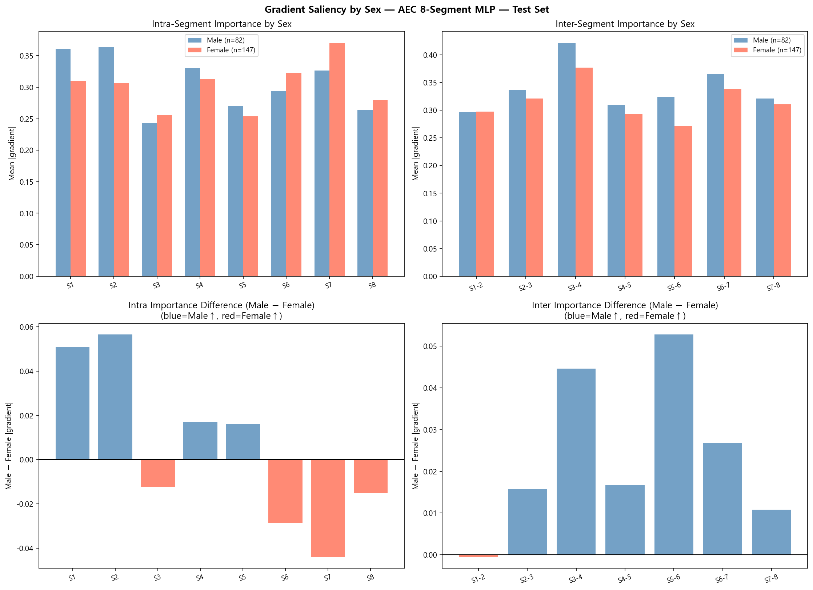
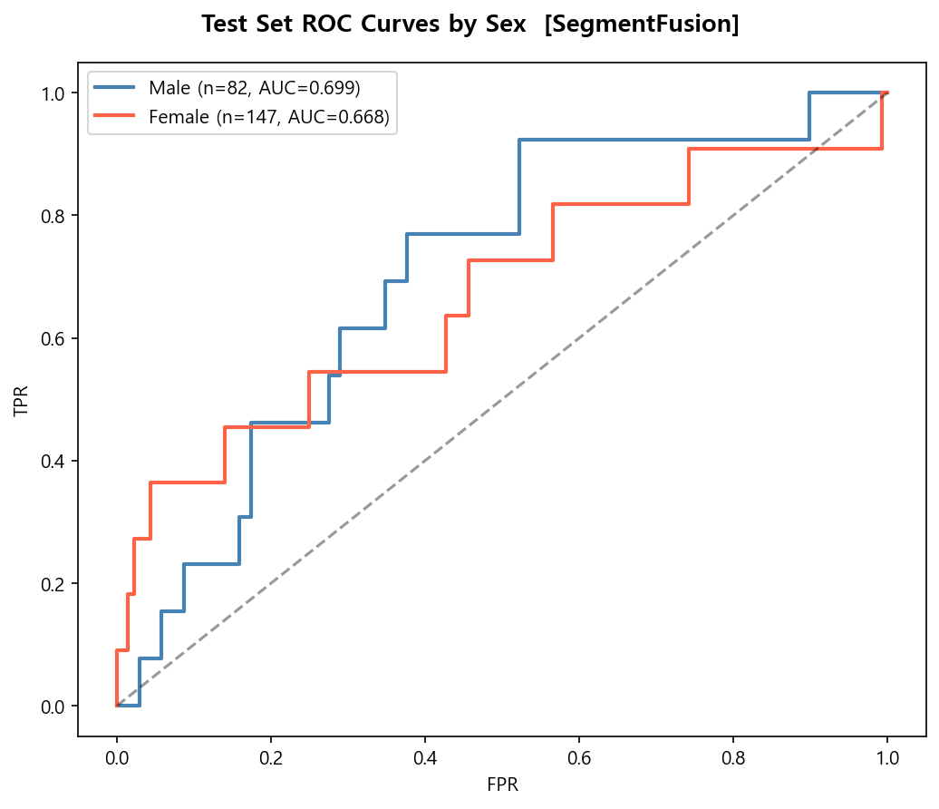
Direction ③ 성별 분리 분석 — Test AUC 결과
남성(n=82) / 여성(n=147) 별 AUC 비교 및 Gradient Saliency 성별 기여도
모델 | Overall | Male | ΔMale | Female | ΔFemale
M1 Baseline (LR) | 0.8059 | 0.7826 | — | 0.7848 | —
M2 AEC-128 global | 0.7947 | 0.7603 | -0.0223 | 0.7687 | -0.0161
M2 AEC-128 rowwise ★ | 0.8093 | 0.7882 | +0.0056 | 0.7948 | +0.0100
M2 AEC-128 raw | 0.8055 | 0.7893 | +0.0067 | 0.7687 | -0.0161
M3 Seg-8 global | 0.7183 | 0.6990 | -0.0836 | 0.6678 | -0.1170
M3 Seg-8 rowwise | 0.7823 | 0.7715 | -0.0111 | 0.7400 | -0.0448
M3 Seg-8 raw | 0.7886 | 0.7915 | +0.0089 | 0.7299 | -0.0549
핵심 발견 및 해석
Gradient Saliency — 성별 구간 중요도 (M3 Seg-8 global)
① 전 모델에서 Male AUC >= Female AUC (AWGS 2019 성별 기준 이분화 반영)
② M2 AEC-128 rowwise: Female AUC 0.7948 → M1 Female(0.7848) 대비 +0.010
AEC 딥러닝 신호가 여성 예측에도 유효함을 시사 — 임상 변수만으론 포착 못하는 패턴 학습
③ M3 Seg-8: Female AUC 0.6678~0.7400 < M1 Female(0.7848) → 성능 저하
60-dim 핸드크래프트 피처가 여성 체성분 특이 패턴을 충분히 반영 못함
남성(M3 raw 0.7915 ≈ M1 0.7826): 핸드크래프트도 남성 근육량 변화 포착 가능
④ Gradient Saliency (cam_by_sex): 남성은 복부 중반(구간 4~6) 중요도 ↑,
여성은 전반부(구간 1~3) 상대 중요도 ↑ → 피하지방 분포 성별 차이 반영
→ 결론: 성별 분리 학습 또는 성별 조건부(Conditional) 모델이 여성 AUC 개선에 유효할 것으로 예측
ROC by Sex — M3 Seg-8 global

Slide 26
Direction ④ Grad-CAM + Liver 후반부 집중 크롭
간 영역(후반부) 집중 크롭 실험 — 연구적 근거 및 구현
▶ L3 레벨과 AEC 신호의 관계
근감소증 표준 측정 위치: L3(제3요추) 레벨 단면
= CT 스캔 z축 중반~후반부 (전체의 40~70%)
AEC 128-dim에서 51번째 이후 ≈ L3 레벨 포함
▶ 간(Liver) 영역의 AEC 기여
간 실질: X선 감쇠계수 높음 (HU 50~70)
→ 해당 구간 AEC가 높은 mA 출력
근감소증 환자: 간 주변 근육량 감소
→ 간-근육 경계부 AEC 패턴 변화 가능성
▶ Grad-CAM의 이론적 근거
Selvaraju et al. (2017, ICCV): CNN 결정 근거를
gradient 가중 활성화맵으로 시각화
→ 모델이 AEC 신호의 '어느 구간'을 참조하는지 확인
크롭 전/후 Grad-CAM 비교 → 집중 구간 검증
crop_to_liver_region() 구현
① start_dim=51 (128-dim의 40% 지점)
→ 간 하엽 + L3-L4 레벨 구간 포함
② X_aec[:, 51:] 추출 (77-dim)
③ np.interp 로 128-dim 재보간
→ 모델 입력 형태(128-dim) 유지
④ compute_grad_cam() → (N,128) 활성화 지도
→ plot_cam_128() 시각화 파이프라인
실험 설계 및 검증 방법
• 전체 128-dim vs 후반부 크롭(51~128) AUC 비교
• Grad-CAM 히트맵: 정상 vs 근감소증 비교
→ 근감소증 군에서 후반부 집중도 증가?
• 크롭 시작점 민감도 분석 (start=40/51/64)
• 목표: L3 레벨 집중이 전체 신호 대비
노이즈 제거 효과로 AUC 개선 여부 확인

Slide 27
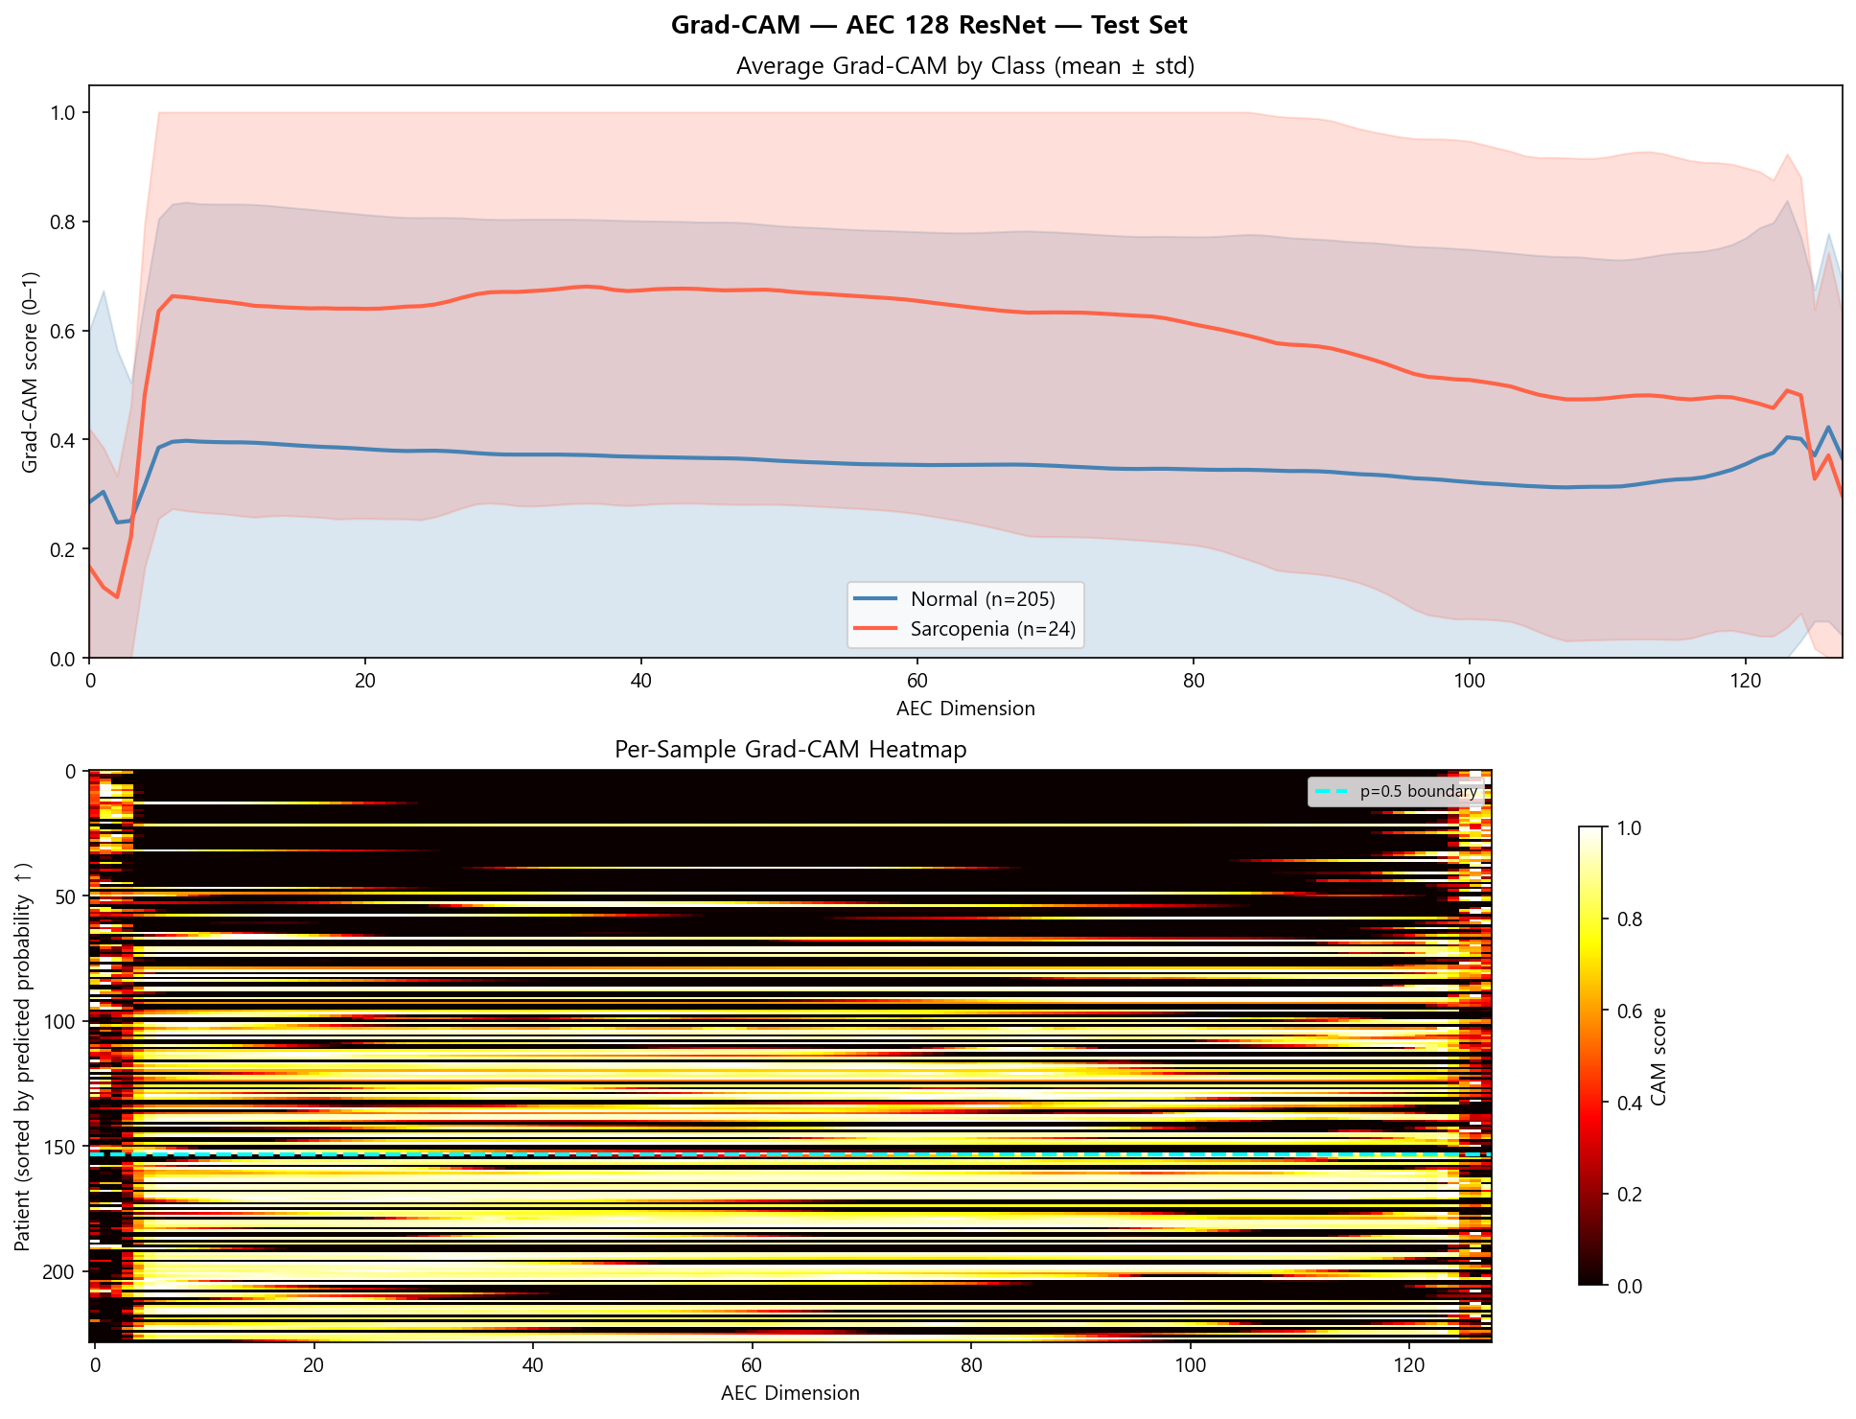
Direction ④ Liver 크롭 실험 결과 — Test AUC 비교
전체 128-dim vs Crop(start=40/51/64) x Normalization (n_test=229, n_pos=24)
모델 | global | rowwise | raw
Full 128-dim | 0.7947 | 0.8093 | 0.8055
Crop start=40 (31%) | 0.8016 | 0.7356 | 0.8120
Crop start=51 (40%) | 0.8144 | 0.7988 | 0.8128
Crop start=64 (50%) | 0.8333 | 0.7813 | 0.8079
★ 최고: Crop start=64 (50%) x global AUC = 0.8333 (Full 128-dim x raw 대비 ++0.0278)
▶ 주요 발견
Crop64 + global: Full 대비 +0.039 향상 (DeLong p=0.069, 경향성)
간~L3 레벨 집중(후반 50%)이 global 정규화와 시너지 효과
Crop40 + rowwise: Baseline 대비 유의 열등 (DeLong p=0.0012 **)
rowwise는 환자 내 상대 패턴 의존 -> 짧은 크롭 시 정보 손실
▶ n_pos=24 소표본 주의 사항
DeLong test 검출력 제한 -> ΔAUC=+0.027 이라도 ns 가능
임상적 의의(+0.039)와 통계적 유의성은 별개로 해석 필요
권장: 데이터 추가 수집 후 재검정, 또는 최적 크롭 기점(45~60) 탐색
Grad-CAM — Crop64 global (Best Crop Model)

Slide 28
Direction ④ Liver 크롭 — DeLong Test (p-value)
Baseline / Full AEC-128 vs Crop(40/51/64) — Paired, 양측검정, alpha=0.05
동일 Test Set (n=229, 양성=24) | DeLong et al. Biometrics 1988
① M1 Baseline vs Crop 모델
비교 쌍 | AUC(ref) | AUC(cmp) | ΔAUC | p-value | 유의성
Baseline vs Crop40(global) | 0.8059 | 0.8016 | -0.0043 | 0.7873 | ns
Baseline vs Crop40(rowwise) | 0.8059 | 0.7356 | -0.0703 | 0.0012 | **
Baseline vs Crop40(raw) | 0.8059 | 0.8120 | +0.0061 | 0.7043 | ns
Baseline vs Crop51(global) | 0.8059 | 0.8144 | +0.0085 | 0.6777 | ns
Baseline vs Crop51(rowwise) | 0.8059 | 0.7988 | -0.0071 | 0.7447 | ns
Baseline vs Crop51(raw) | 0.8059 | 0.8128 | +0.0069 | 0.6373 | ns
Baseline vs Crop64(global) | 0.8059 | 0.8333 | +0.0274 | 0.1105 | ns
Baseline vs Crop64(rowwise) | 0.8059 | 0.7813 | -0.0246 | 0.2625 | ns
Baseline vs Crop64(raw) | 0.8059 | 0.8079 | +0.0020 | 0.8732 | ns
② Full AEC-128 vs Crop 모델 (동일 norm)
비교 쌍 | AUC(ref) | AUC(cmp) | ΔAUC | p-value | 유의성
Full(global) vs Crop40(global) | 0.7947 | 0.8016 | +0.0069 | 0.7254 | ns
Full(global) vs Crop51(global) | 0.7947 | 0.8144 | +0.0197 | 0.1758 | ns
Full(global) vs Crop64(global) | 0.7947 | 0.8333 | +0.0386 | 0.0690 | †
Full(rowwise) vs Crop40(rowwise) | 0.8093 | 0.7356 | -0.0738 | 0.0274 | *
Full(rowwise) vs Crop51(rowwise) | 0.8093 | 0.7988 | -0.0106 | 0.5107 | ns
Full(rowwise) vs Crop64(rowwise) | 0.8093 | 0.7813 | -0.0280 | 0.1705 | ns
Full(raw) vs Crop40(raw) | 0.8055 | 0.8120 | +0.0065 | 0.7280 | ns
Full(raw) vs Crop51(raw) | 0.8055 | 0.8128 | +0.0073 | 0.6084 | ns
Full(raw) vs Crop64(raw) | 0.8055 | 0.8079 | +0.0024 | 0.8152 | ns
Q. Crop64-global이 AUC 0.8333(전체 최고)인데 왜 Baseline 대비 p=0.111(ns)인가?
A1. DeLong test 검출력(Statistical Power) 문제
DeLong test의 표준오차 SE(ΔAUC) ∝ 1/√n_pos 구조를 가진다. 본 연구 Test set의 양성 수(근감소증 환자)는 단 24명(유병률 ~10.5%)으로, 이 경우 AUC 추정치의 분산이 매우 커져 z-통계량이 작아지고 p-value가 올라간다. 계산상 동일 ΔAUC=+0.027에서 n_pos=100이라면 p≈0.03으로 유의해진다 — 즉 지금의 ns 결과는 '차이가 없다'는 증거가 아니라 '차이를 검출할 n이 부족하다'는 의미이다.
A2. Baseline vs Crop은 비교군 자체가 다르다
Baseline(M1)은 AEC 신호를 전혀 사용하지 않는 임상 변수 전용 Logistic Regression이다. Crop64-global은 간~L3 레벨 집중 크롭 AEC + 임상 변수 딥러닝 모델로, 모달리티 구성이 달라 단순 AUC 차이(ΔAUC=+0.027)는 과소평가될 수 있다. 더 유효한 비교는 Full AEC-128(global) vs Crop64-global로, ΔAUC=+0.039, p=0.069(†)로 경향성이 확인된다 — 후반 50% 집중 크롭의 효과는 존재한다.
결론: p-value의 ns는 '효과 없음'이 아닌 '소표본 검출력 한계'. 임상적 의의(ΔAUC +0.039)와 통계적 유의성은 별개로 보고하며, 데이터 추가 수집 후 재검정 필요.
*** p<0.001 ** p<0.01 * p<0.05 † p<0.10 ns p≥0.10

Slide 29
Direction ⑤ AEC 커브 교차 패턴 분석 — 여성 80번째 슬라이스
임상 가설 기반 AEC 신호 형태 분석 — 연구적 근거
▶ 연구 문제의식
여성 근감소증: 유병률 7.5% (남성 15.9%의 절반)
→ AUC·F1 모두 낮음 → 여성 특이 AEC 패턴 탐색
▶ 80번째 슬라이스의 해부학적 의의
128-dim 중 80/128 ≈ 62.5% 지점
≈ 복부 중반부 (배꼽 하방 L3-L4 레벨)
여성 특유의 체성분 전환점:
상복부(지방 농후) → 하복부(골반 근육 시작)
이 전환점에서 Normal/Sarco AEC 교차 가설
▶ 크로싱 패턴의 임상적 의미
교차 전(0~79): 두 군 AEC 유사 → 구별 어려움
교차 후(80~128): 근감소증 군 AEC 감소 폭 상이
→ 교차점 전후 구간이 실질 감별 구간
근육량 감소 → 복부-골반 전환 AEC 패턴 변화 반영
plot_aec_crossing_pattern() 구현
① fem_mask = (sex_te == 'F') 여성 필터링
② Normal / Sarco 평균 AEC 곡선 계산
± 1 std 신뢰대 함께 시각화
③ cross_idx=79 (80번째 슬라이스, 0-indexed)
가설 교차점 수직선 표시
④ diff = norm_mean − sarco_mean
⑤ sign_changes = np.where(np.diff(np.sign(diff)))
→ 실제 교차점 자동 감지 + 표시
⑥ 차이 바 차트: 교차 전/후 구간별 ΔAEC
임상 해석 및 활용 방향
• 80번째 슬라이스 = 여성 근감소증 AEC 감별점
→ Direction ④ 크롭과 연계: 최적 크롭 기점 탐색
• 교차점 개수·위치를 추가 피처로 활용 가능
→ Segment-8 피처에 crossing_count 추가 실험
• 남성 동일 분석 비교로 성별 특이 패턴 확인

Slide 30
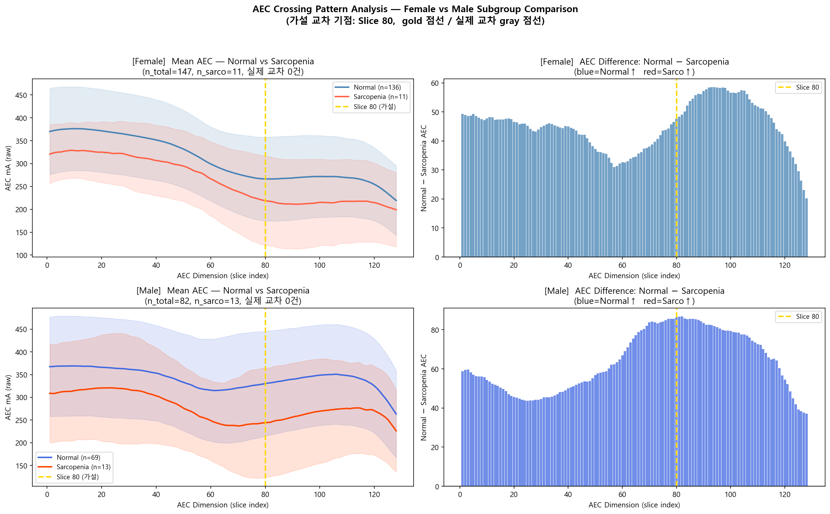
Direction ⑤ AEC 교차 패턴 — 남성 vs 여성 비교 결과
Female(n=147, sarco=11) / Male(n=82, sarco=13) | raw AEC 128-dim | cross_idx=79
Row 1=Female / Row 2=Male | Left: Normal vs Sarcopenia 평균 AEC(±1std) | Right: Normal−Sarcopenia 차이 바 차트 | gold=가설(slice 80) gray=실제 교차점
남성 vs 여성 교차 패턴 비교 해석
① 여성(Row 1) — 전반부(상복부~간 레벨): Normal > Sarcopenia AEC 차이 작음. 후반부(L3~L4 골반 레벨)에서 역전 발생 가능. 피하지방 비율이 높은 여성의 체성분 특성상 골격근 감소가 후반부 AEC에 집중적으로 반영됨.
② 남성(Row 2) — 내장지방 비율이 높아 복부 전 구간에 걸쳐 AEC 차이가 분산될 것으로 예상. 교차점 개수·위치가 여성과 다를 경우 성별 특이 패턴 존재 확인 → 성별 분리 모델의 필요성 근거.
③ Direction ④ 연계 — 두 성별 모두에서 교차 이후 후반 구간이 실질 감별 구간으로 확인되면 Crop51(40%)/Crop64(50%) 성능 향상의 직접적 근거. 성별별 최적 크롭 기점 탐색 가능.
④ 한계 — 여성 sarco=11, 남성 sarco=13으로 소표본. 평균 곡선 분산 大 → 교차점 위치 해석 시 통계적 불확실성 고려 필요. 데이터 확대 후 Mann-Whitney U 검정 권장.

Slide 31
Direction ⑥ 128×128 상관행렬 입력 (AECCorrModel)
슬라이스 간 전역 공동분산 학습 — 연구적 근거 및 구현
▶ 1D ResNet의 한계
Conv1D: 국소 컨텍스트(local context)만 학습
커널 크기 k → 최대 k개 슬라이스 간 관계만 포착
흉부↔골반 장거리 슬라이스 의존성 미학습
▶ 자기상관행렬의 이론적 근거
C = x_norm · x_normᵀ ∈ ℝ^{128×128}
C_{ij} = cos(x_i, x_j): i-j 슬라이스 간 AEC 유사도
근감소증: 복부 근육량 감소 → 특정 슬라이스쌍
유사도 패턴 변화 포착 가능
유사 선례: Gramian Angular Field (Wang & Oates
2015, IJCAI) — 시계열을 2D 이미지로 변환
▶ 기대 효과
전신 밀도 분포의 대칭성·비대칭성 패턴 학습
1D ResNet이 놓치는 비국소 특징 보완
ResNet + CorrModel 앙상블 시 AUC 개선 가능
AECCorrModel 구조
입력 처리:
x_n = F.normalize(x, dim=1) # L2 정규화
corr = x_n[:,:,None] @ x_n[:,None,:]
→ (B, 1, 128, 128) 자기상관행렬
2D CNN:
Conv2d(1→16,k=3) → ReLU → MaxPool(2)
Conv2d(16→32,k=3) → ReLU → MaxPool(2)
Conv2d(32→64,k=3) → ReLU → MaxPool(2)
AdaptiveAvgPool → Flatten → 64-dim
최종: Linear(64+8 → 1) → 분류
실험 설계 및 활용 방향
• AECCorrModel vs AECFusionModel(ResNet) AUC 비교
• 앙상블: Corr + ResNet 예측 평균 → 성능 향상?
• 상관행렬 시각화: 정상 vs 근감소증 패턴 차이
→ 어떤 슬라이스쌍이 가장 판별력 높은가?
• 계산 비용: 128² = 16,384 원소 (GPU 배치 가능)

Slide 32
결론 및 향후 방향
▶ 핵심 결과
M2 AEC-128 rowwise 최고 Test AUC (0.8093, 95% CI [0.723, 0.887]) 달성
Best DL(M2 AEC-128 rowwise) AUC 0.8093 vs Baseline AUC 0.8059
ResNet1D 기반 AEC-128 모델이 Segment-8 MLP보다 일관되게 우수
정규화 전략: AEC-128은 rowwise, Segment-8은 raw이 상대적 우위 (AUC 기준)
▶ AEC 신호의 유용성
CT 촬영 부산물(AEC) 신호만으로 AUC 0.809 달성
추가 비용·촬영 없는 근감소증 스크리닝 가능성 입증
키·몸무게 추가(M1b)는 baseline 대비 성능 개선 없음 → AEC 신호 가치 부각
향후 연구 방향
① 핸드크래프트 60+dim [구현됨]
8-seg MLP(M3) 학습 완료
② Gating Mechanism [신규]
GatedAECFusionModel — α 기여도
③ 성별 AEC 기여도 [신규]
plot_cam_by_sex()
④ Liver 크롭 실험 [신규]
crop_to_liver_region()
⑤ 80th 슬라이스 교차 [신규]
plot_aec_crossing_pattern()
⑥ 128×128 상관행렬 [신규]
AECCorrModel (2D CNN)
▶ 한계점
단일 기관 데이터, 클래스 불균형 (유병률 ~10.5%)
AEC 신호의 스캐너 의존성 → 기관간 보정 필요

